Slide 1
초등학생 받아쓰기 프로그램 -딕테이션
경제학과 20163054 황수빈
융합소프트웨어과 20167160 강대성
Copyright ⓒ Slug. All right reserved.

Slide 2
목차
01
과제목적
02
과제내용
-개발환경
-업무 프로세스
-작업결과(화면을 통해 설명)
04
내가 한 일
05
아쉬운점, 개선할 점
06
활용방안 및 기대효과
Copyright ⓒ Slug. All right reserved.

Slide 3
01
과제목적
Copyright ⓒ Slug. All right reserved.

Slide 4
01
과제목적
01
현재 받아쓰기를 다루는 웹프로그램이 없기에 초등학교 1-2학년 학생들의 받아쓰기 능력을 향상시키고자 웹으로 관리되는 받아쓰기 프로그램을 개발하게 되었습니다.
이 프로그램은 선생님이 받아쓰기 내용을 웹에 올리면 학생들이 웹을 통하여 받아쓰기를 할 수 있고, 선생님은 웹으로 학생들의 받아쓰기 현황을 관리할 수 있습니다.
이 프로그램으로 인해 선생님은 더 체계적이고 쉽게 학생들을 관리하는데 도움이 될것 입니다.
02
03
Copyright ⓒ Slug. All right reserved.

Slide 5
02
과제내용
-개발환경
-업무 프로세스
-작업결과
Copyright ⓒ Slug. All right reserved.

Slide 6








02
과제내용-개발환경
데이터베이스
백엔드
프론트엔드
그 외
수정전 MariaDB
수정후 Postges, HeidiSQL, MySQL Workbench
Git,
Ajex,
Mybatis,
Postman, SourceTree, Github
Spring boot
Vue.js
Copyright ⓒ Slug. All right reserved.

Slide 7
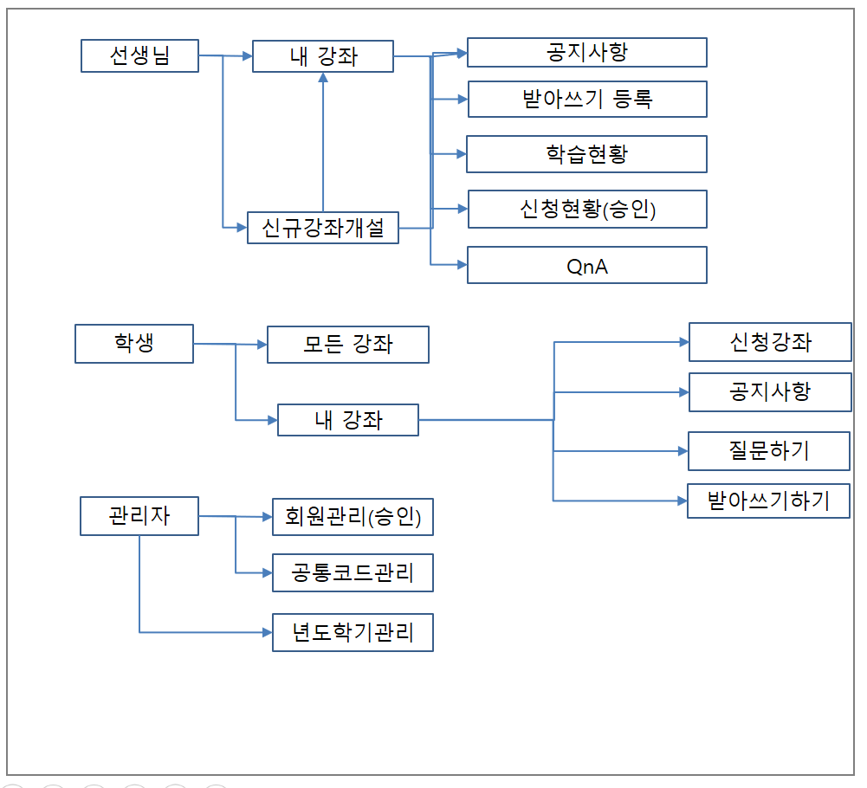
02
과제내용-업무 프로세서
선생님화면, 학생화면, 관리자화면으로 나누어져 있습니다.
선생님은 강좌를 만들고, 받아쓰기 등록, 학생 학습현황 관리를 할 수 있습니다.
학생은 선생님이 만든 강좌를 수강신청하여 받아쓰기를 진행할 수 있습니다.
관리자는 회원들을 관리하고, 공통코드, 년도학기를 관리합니다.
그 외에 학생과 선생님은 공통적으로 공지사항, Q&A게시판을 이용할 수 있습니다.
Copyright ⓒ Slug. All right reserved.

Slide 8
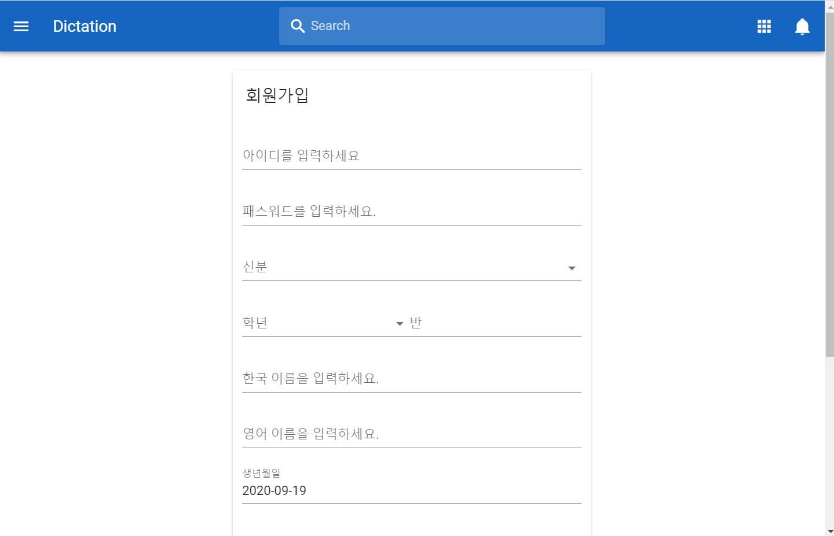
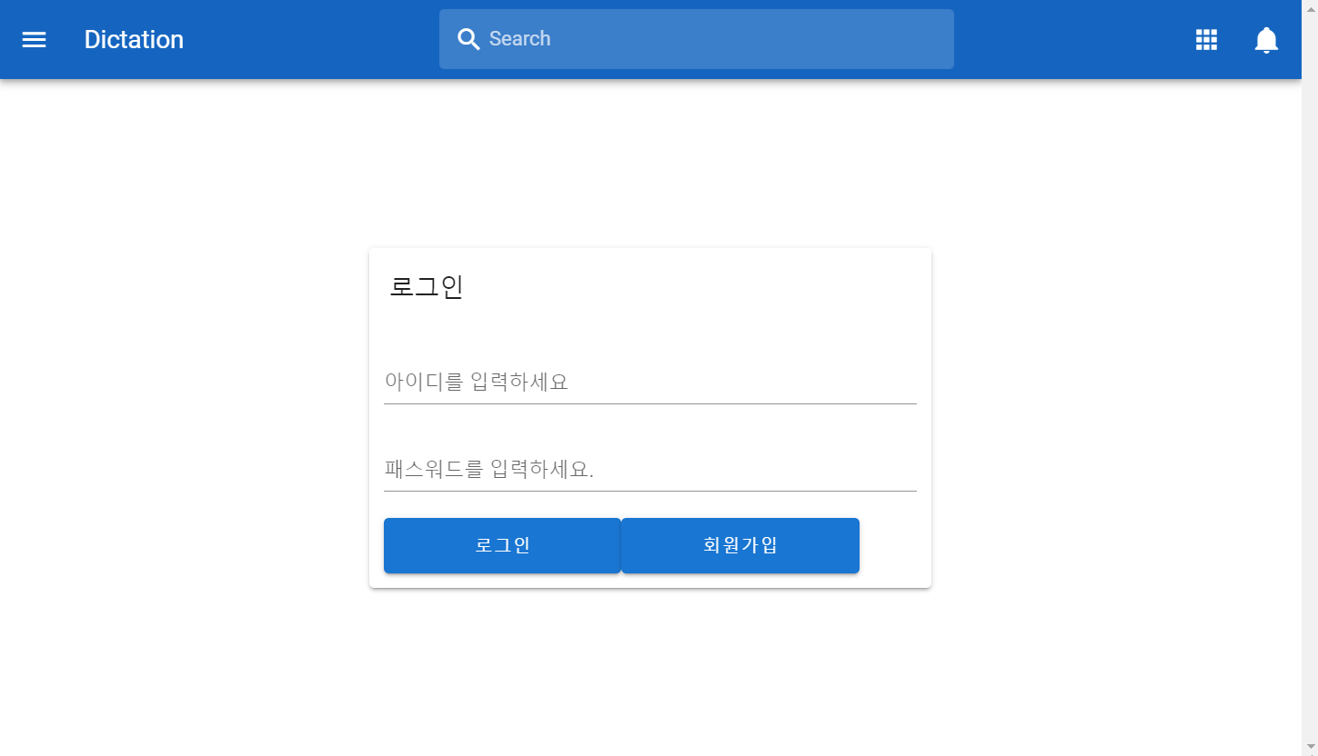
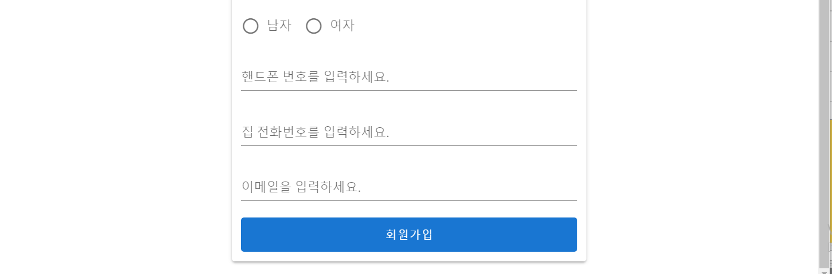
02
과제내용-작업결과
화면: 처음화면
회원가입 버튼을 누르면 회원가입 창으로 이동합니다.
Copyright ⓒ Slug. All right reserved.

Slide 9
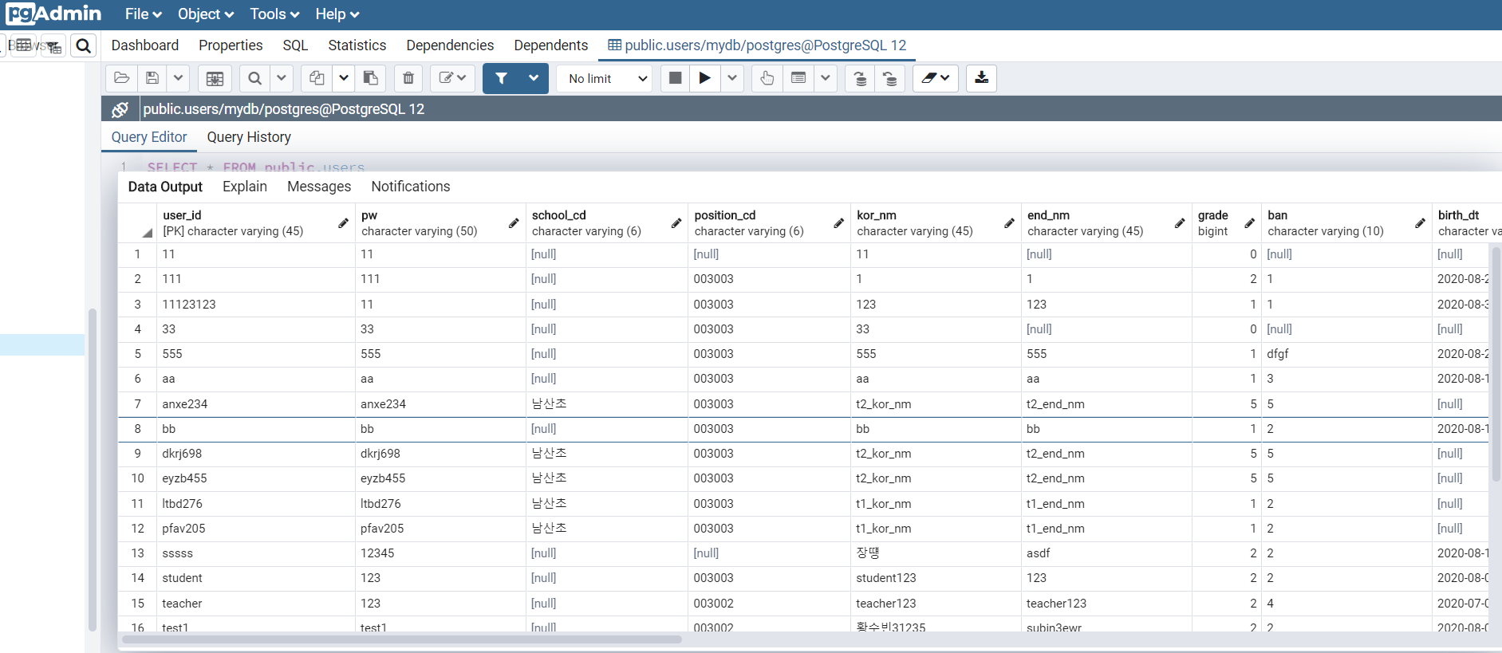
02
과제내용- 작업결과
화면: 처음화면
DB테이블: users테이블
회원가입 완료시 users테이블에 데이터가 저장되며 선생님인지 학생인지에 따라 position_cd칼럼에 다르게 저장된다.
Copyright ⓒ Slug. All right reserved.

Slide 10
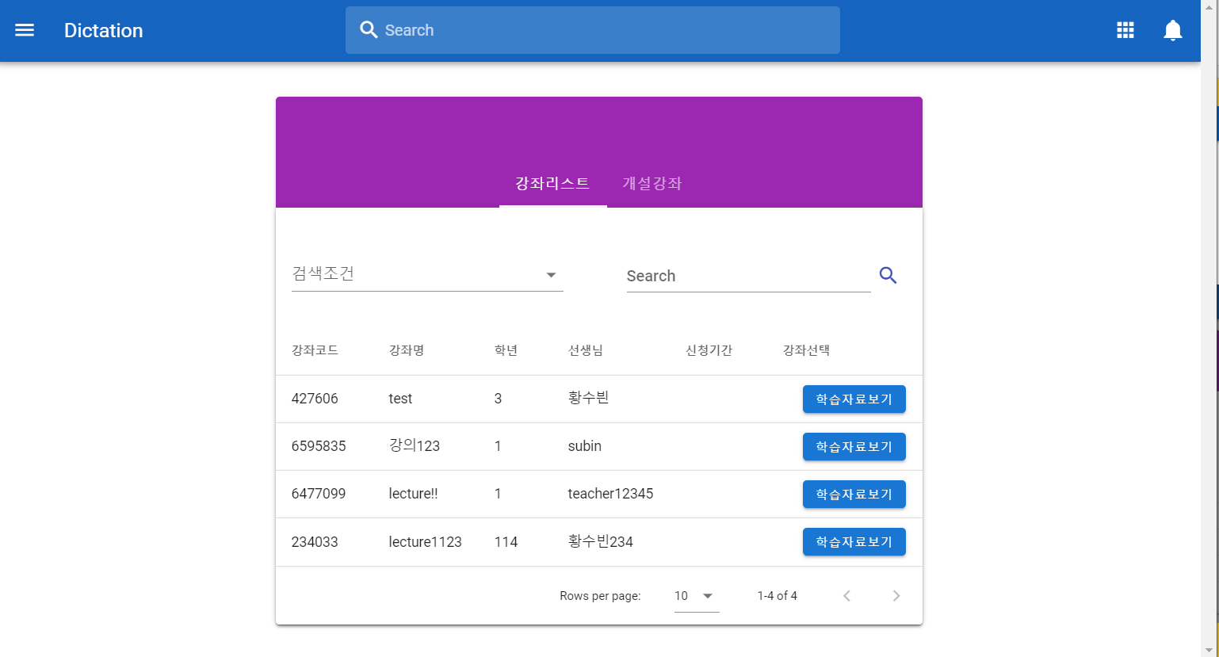
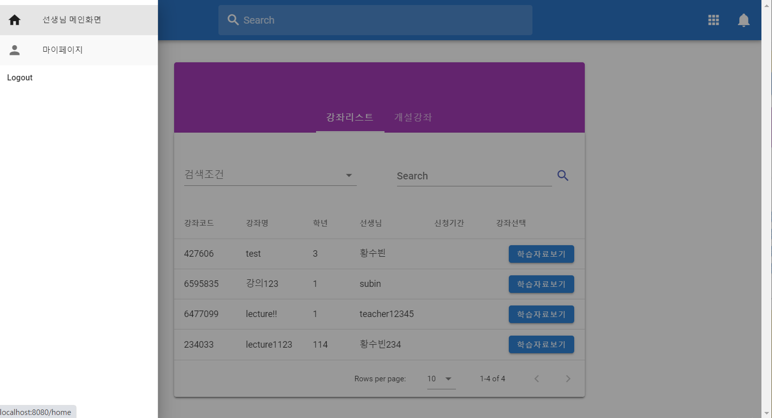
02
과제내용- 작업결과
화면: 선생님화면(메인화면)
메뉴바는 선생님 메인화면, 마이페이지, Logout으로 구성되어 있다
Copyright ⓒ Slug. All right reserved.

Slide 11
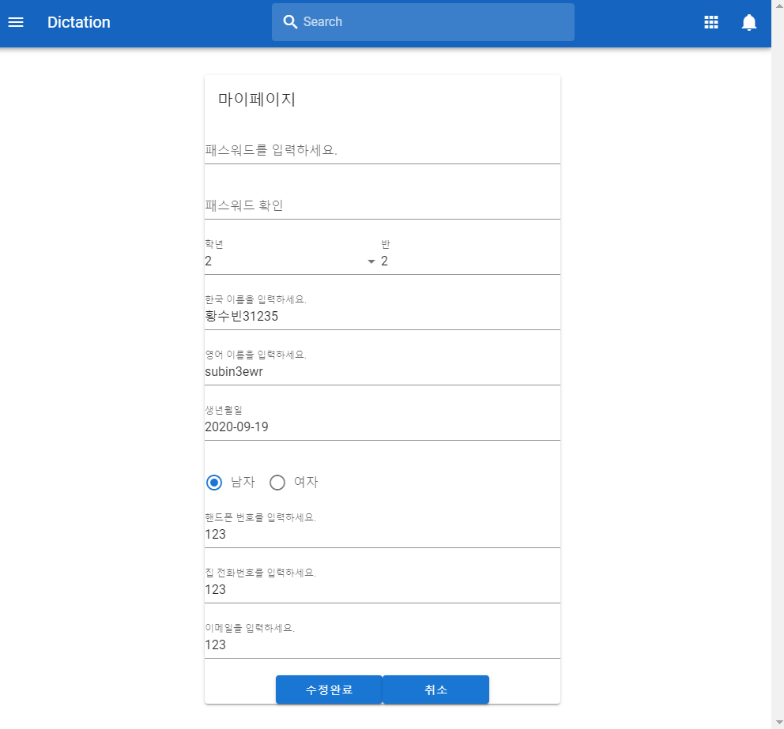
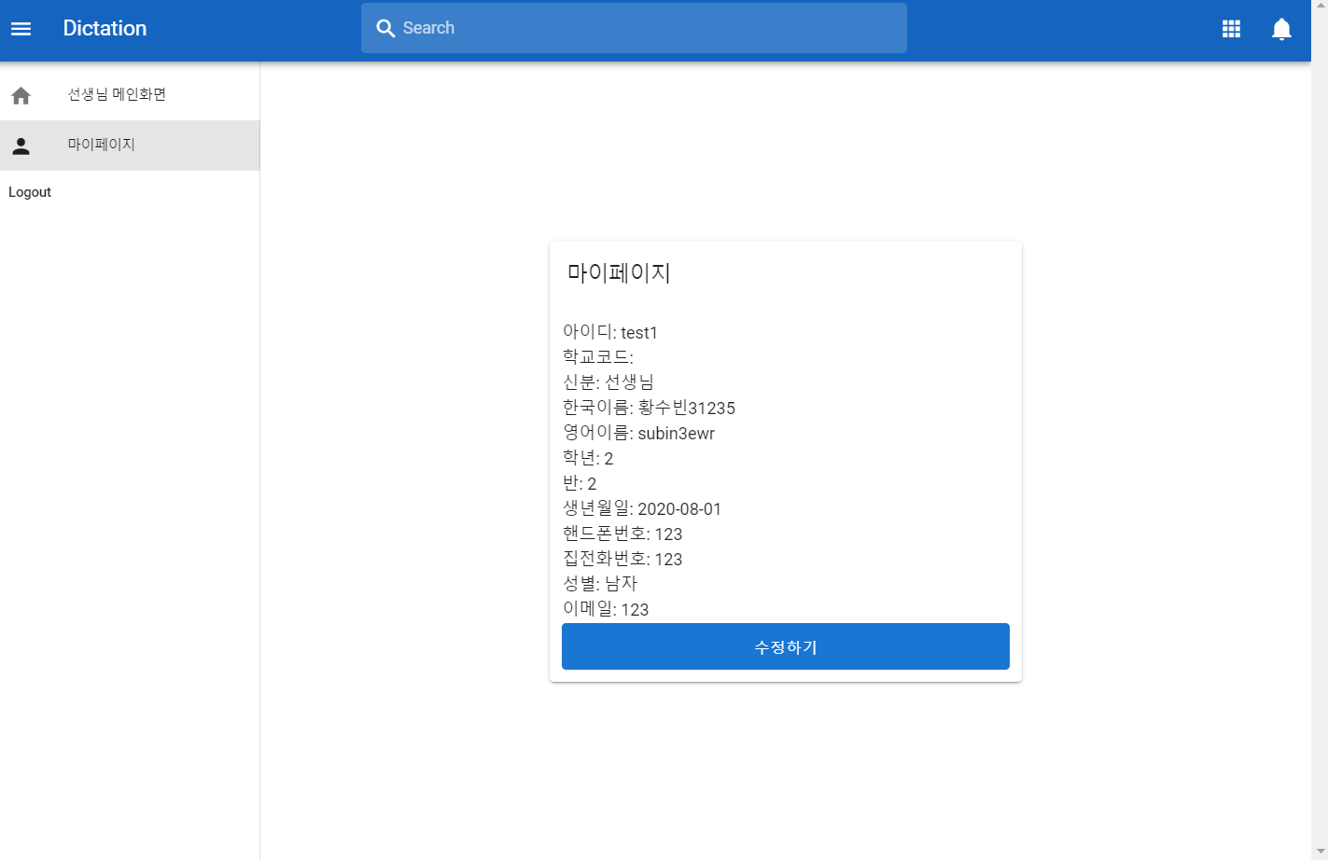
02
과제내용- 작업결과
화면: 선생님메뉴바>마이페이지
Copyright ⓒ Slug. All right reserved.

Slide 12
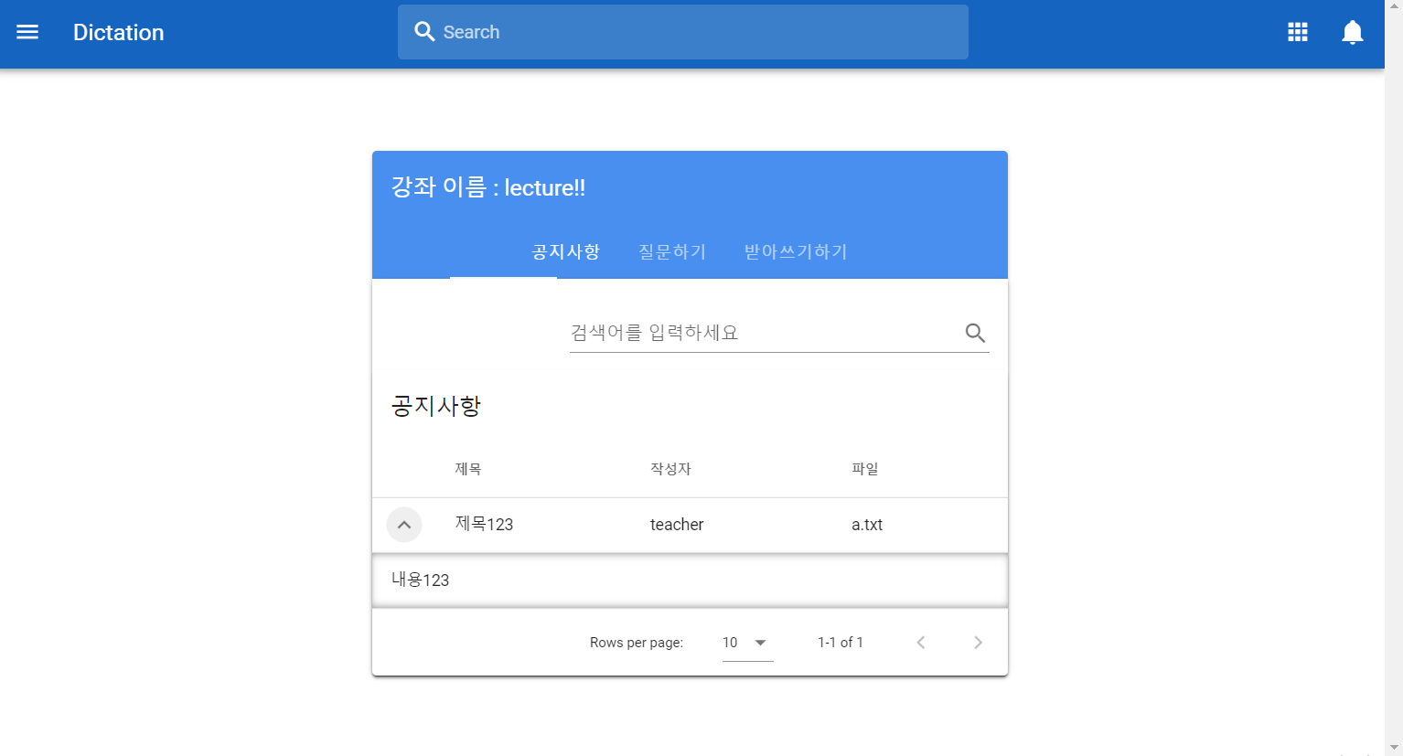
02
과제내용- 작업결과
화면: 선생님화면>강좌리스트
강좌리스트에는 개설된 모든 강좌들이 뜬다.
Copyright ⓒ Slug. All right reserved.

Slide 13
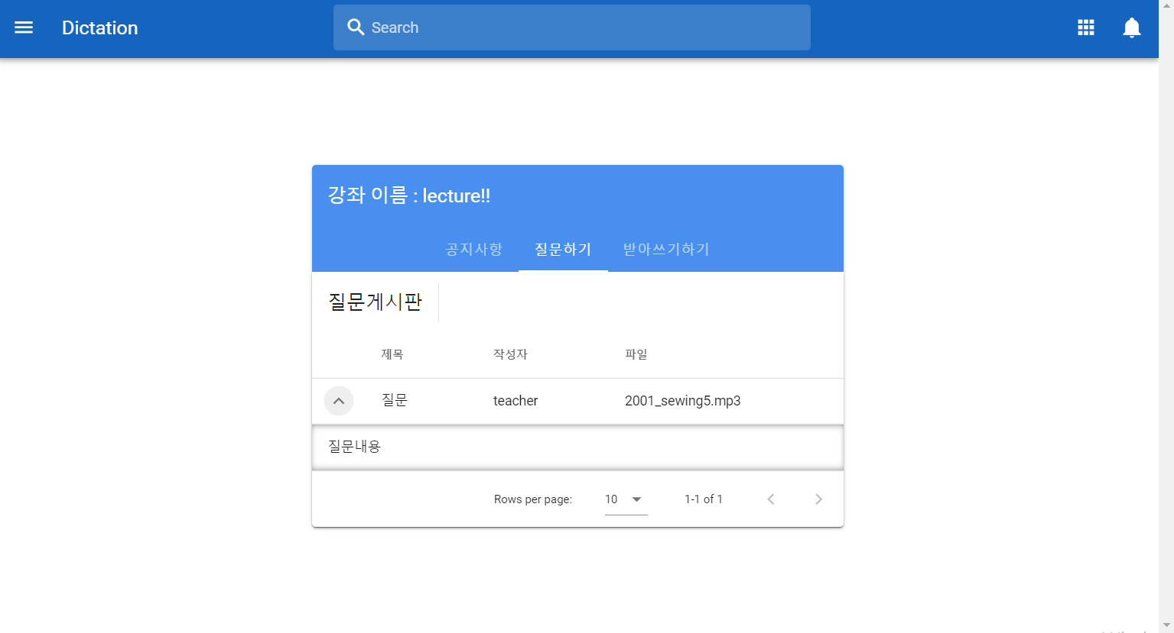
02
과제내용- 작업결과
화면: 선생님화면>강좌리스트> 공지사항, 질문하기
다른 선생님들이 올린 강좌의 공지사항과 질문하기를 볼 수 있다.
Copyright ⓒ Slug. All right reserved.

Slide 14
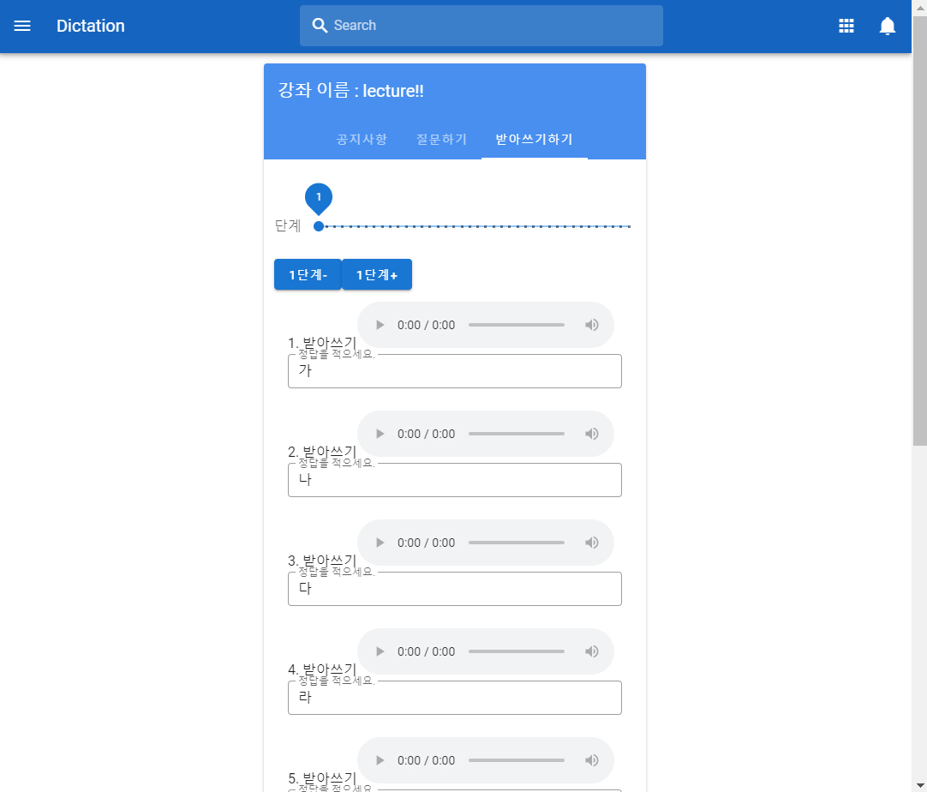
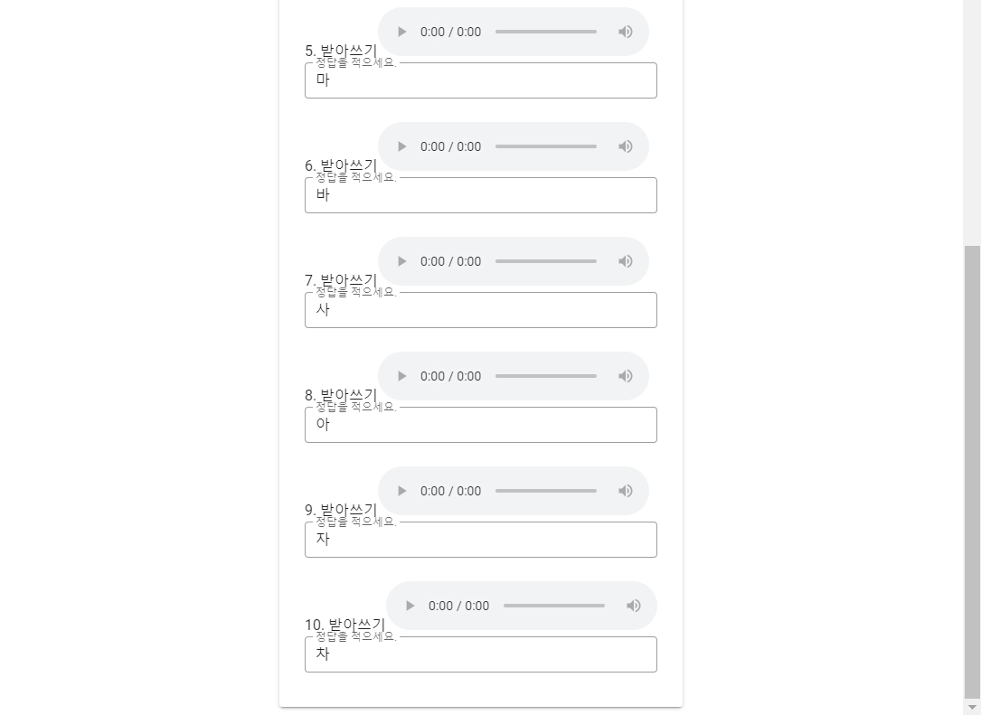
02
과제내용- 작업결과
1.
2.
화면: 선생님화면>강좌리스트> 받아쓰기하기
다른 선생님들이 올린 강좌의 받아쓰기를 볼 수 있다.
1. 해당 단계가 표시된다.
2. 단계를 조절할 수 있는 버튼이며, 선생님이 받아쓰기를 등록한 범위까지만 단계를 조정할 수 있다.
3. 선생님이 등록한 받아쓰기 정답이 뜬다.
3.
Copyright ⓒ Slug. All right reserved.

Slide 15
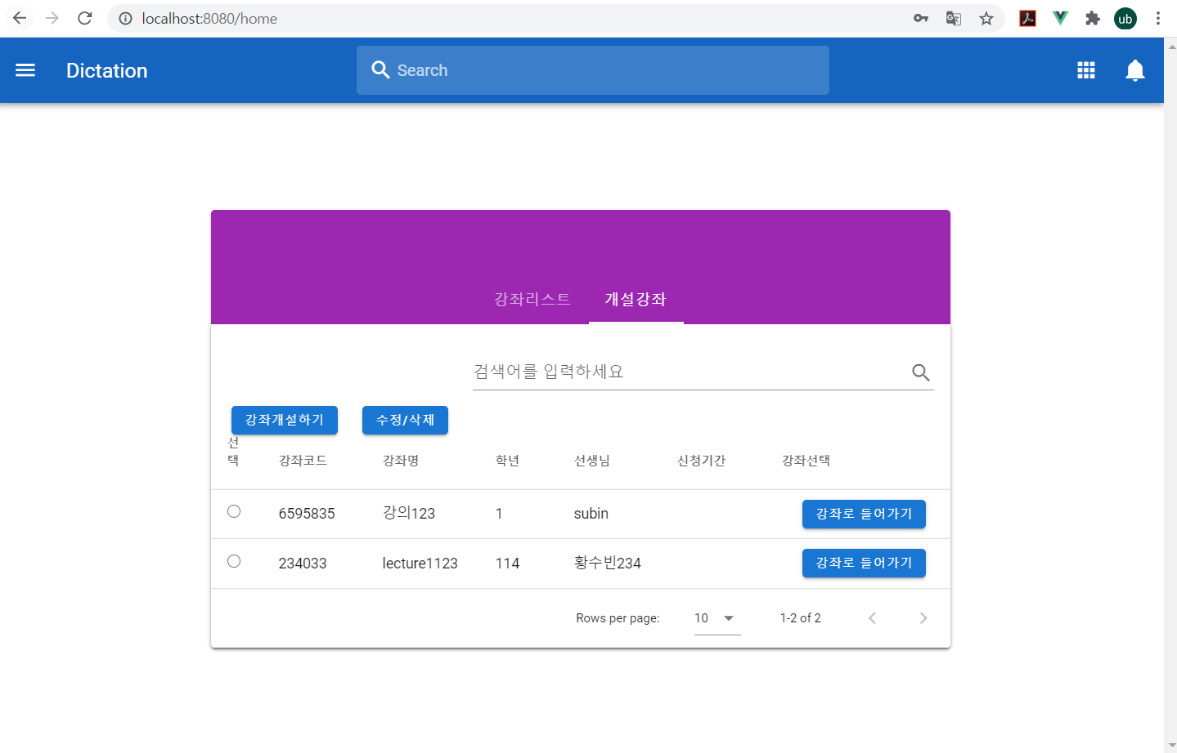
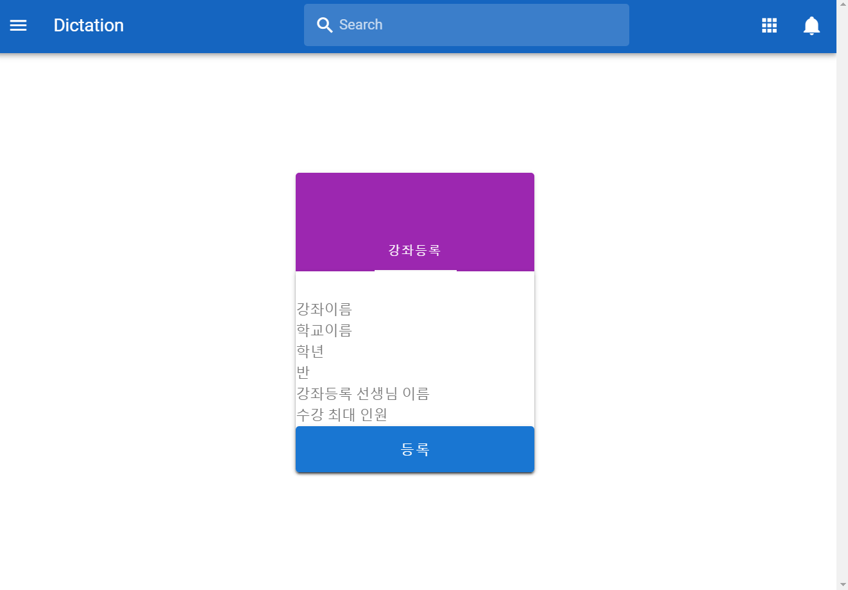
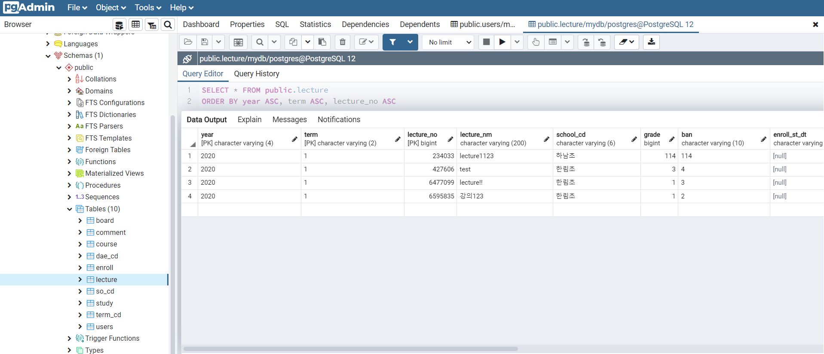
02
과제내용- 작업결과
화면: 선생님화면>개설강좌
개설강좌에는 선생님 본인이 개설한 강좌들의 목록이 뜬다.
강좌개설하기 버튼: 선생님이 강좌를 개설할 수있다.
강좌등록 화면에서 등록버튼을 누르면 DB의 lecture테이블에 강좌에 대한 데이터가 insert된다.
Copyright ⓒ Slug. All right reserved.

Slide 16
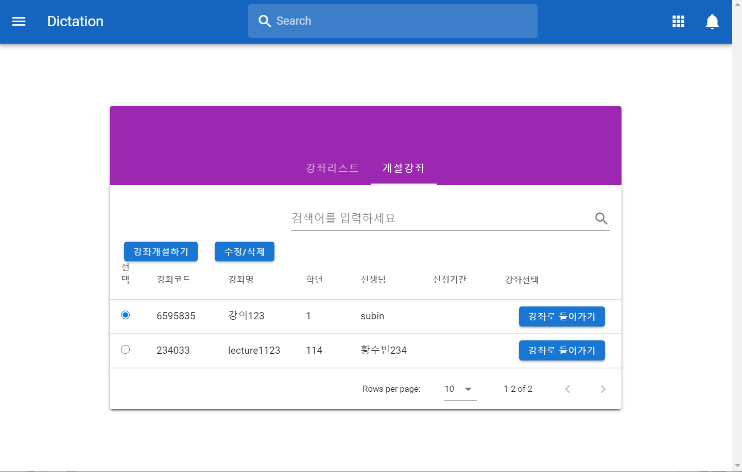
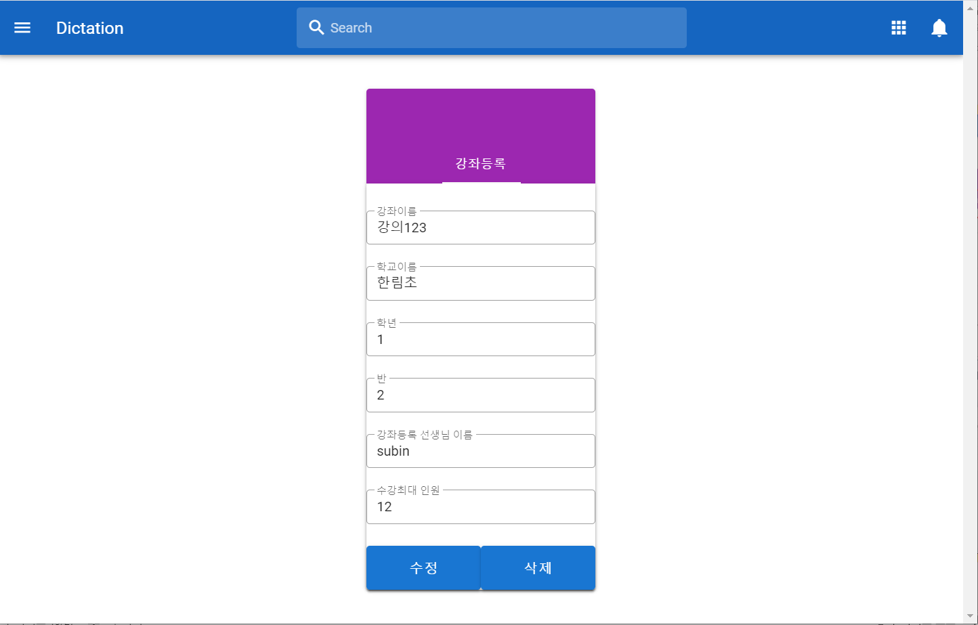
02
과제내용- 작업결과
화면: 선생님화면>개설강좌
수정/삭제 버튼: 기존 개설한 강좌를 수정하거나 삭제할 수 있다.
수정버튼을 누르면 수정한 데이터가 DB의 lecture테이블에 updat된다.
삭제버튼을 누르면 삭제한 데이터가 DB의 lectur테이블에 delete된다.
Copyright ⓒ Slug. All right reserved.

Slide 17
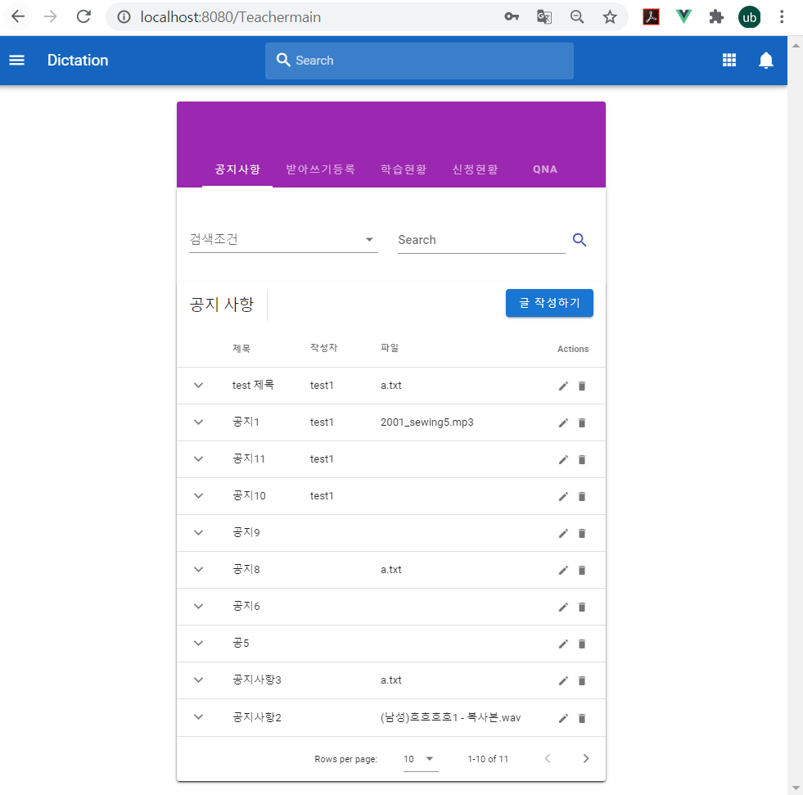
02
과제내용- 작업결과
화면: 선생님화면>개설강좌
강좌로 들어가기 버튼: 해당 강좌로 들어간다.
Copyright ⓒ Slug. All right reserved.

Slide 18
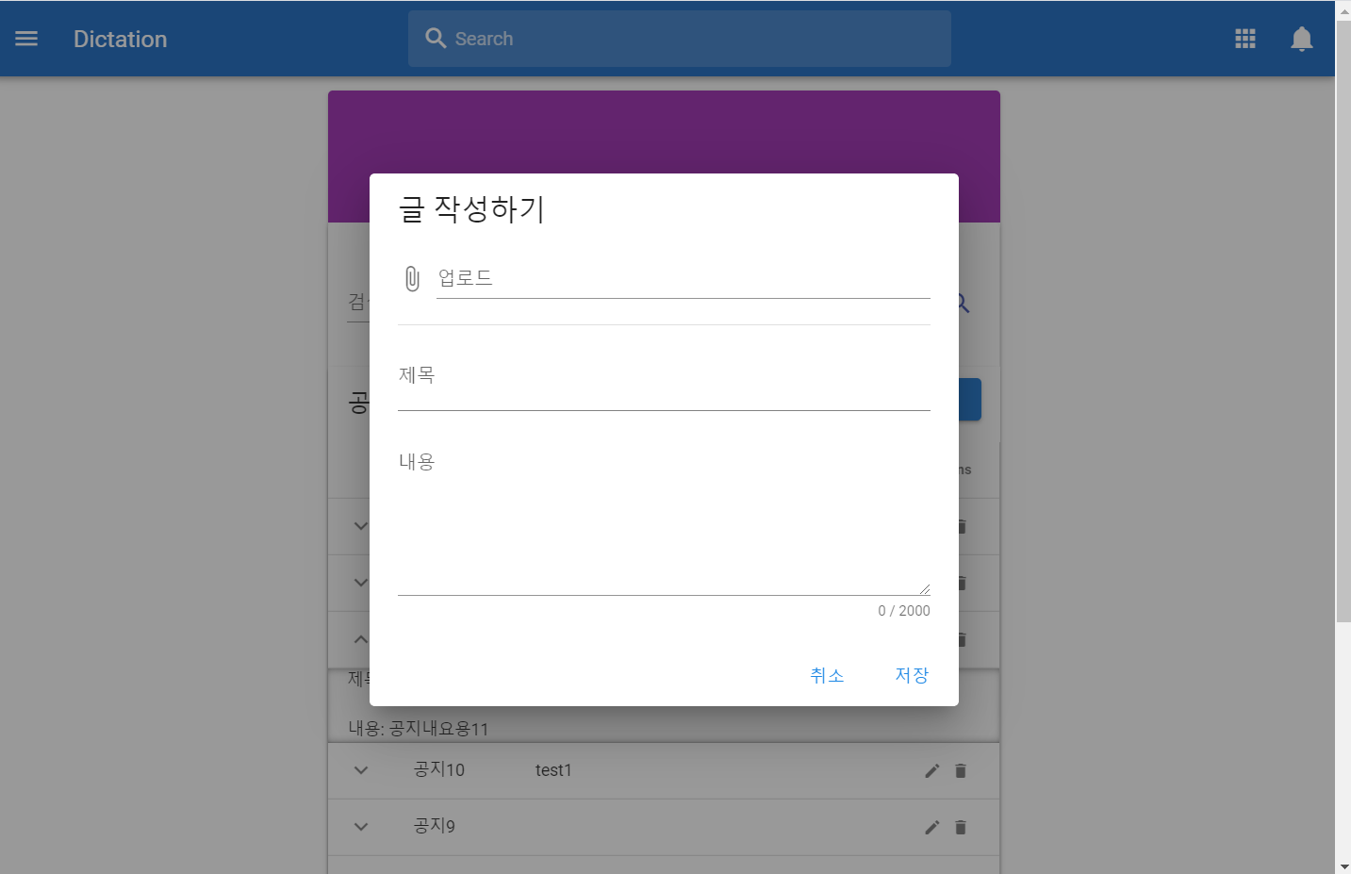
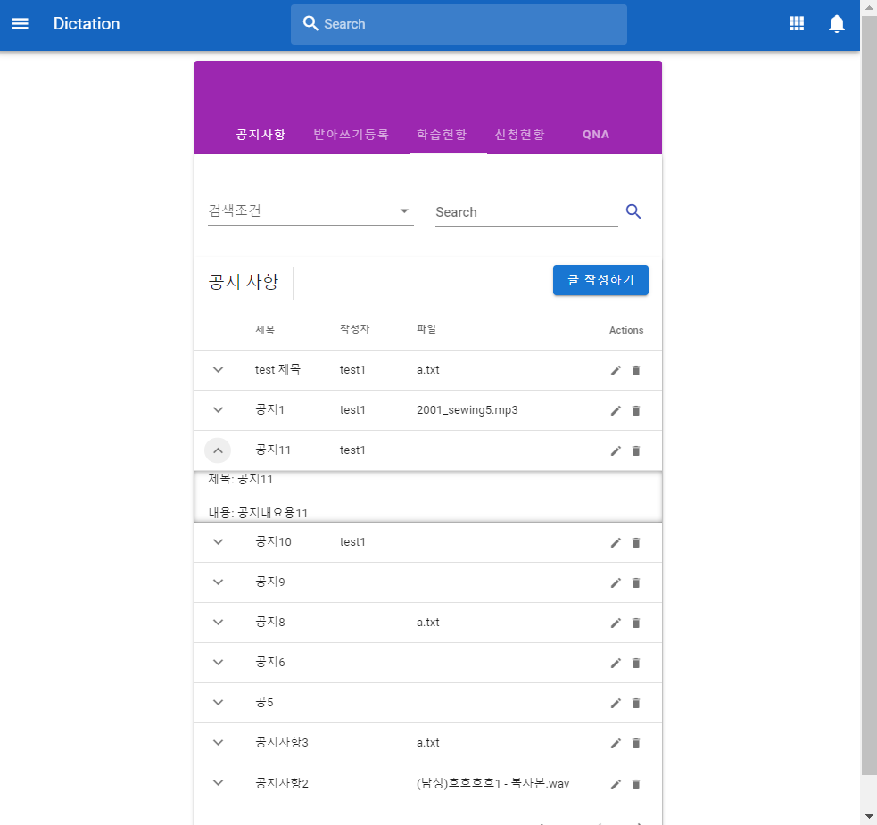
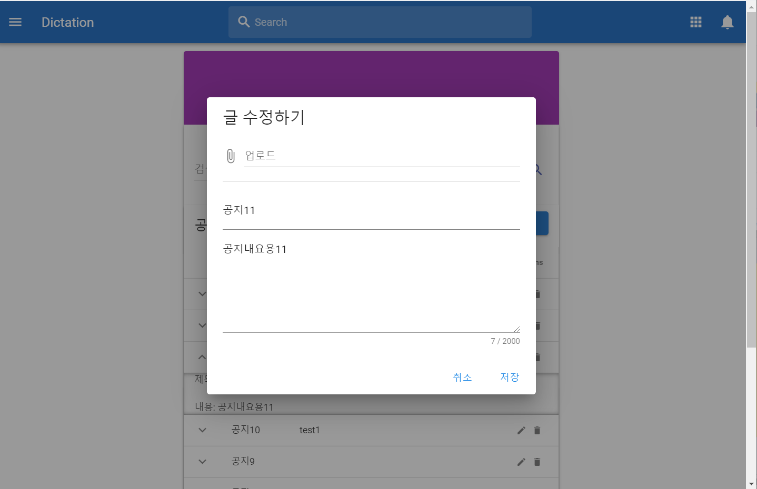
02
과제내용- 작업결과
화면: 선생님화면>개설강좌>공지사항
글 작성하기 버튼: 작성한 데이터가 DB의 board테이블에 insert된다.(파일은 디렉터리에 저장되고, DB에는 파일명만 저장)
편집 아이콘: 수정한 데이터가 DB의 board테이블에 updat된다.
삭제 아이콘: 해당 데이터가 DB의 board테이블서 delete된다.
Copyright ⓒ Slug. All right reserved.

Slide 19
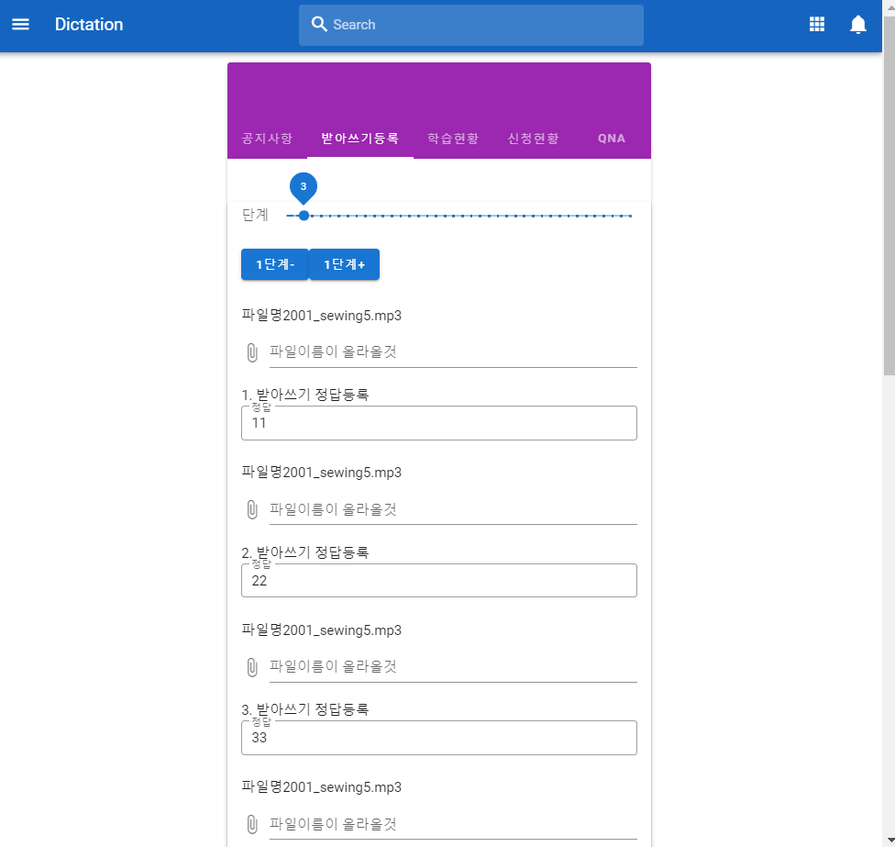
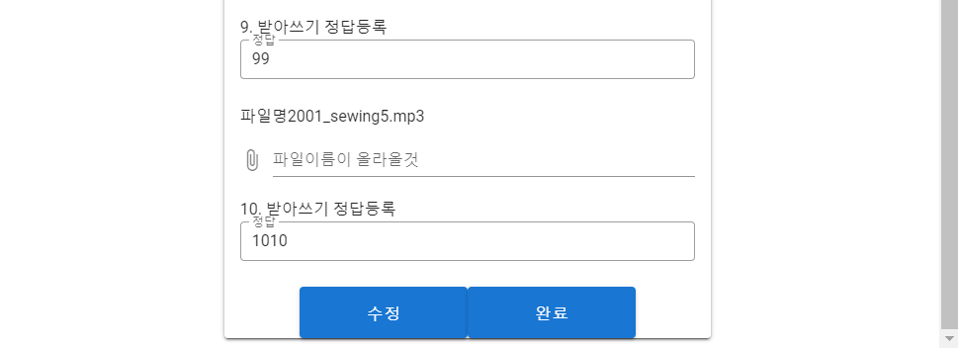
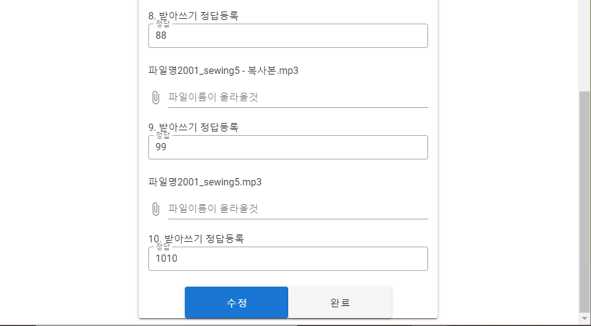
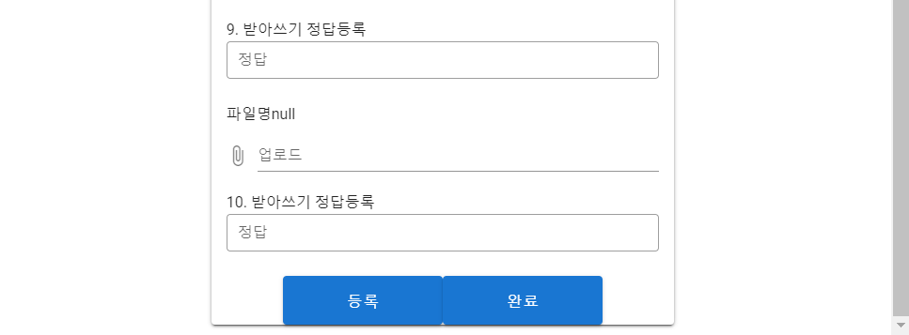
02
과제내용- 작업결과
화면: 선생님화면>개설강좌>받아쓰기 등록
받아쓰기 등록 화면에서 받아쓰기를 등록할 수 있다.
1. 받아쓰기 등록O, 완료버튼O: 받아쓰기 저장, 학생들이 볼수 있다.
2. 받아쓰기 등록O, 완료버튼X: 받아쓰기 저장, 학생들이 볼수 없다.
3. 받아쓰기 등록X, 완료버튼X: 받아쓰기 저장X, 학생들이 볼수 있다.
2.
3.
1.
Copyright ⓒ Slug. All right reserved.

Slide 20
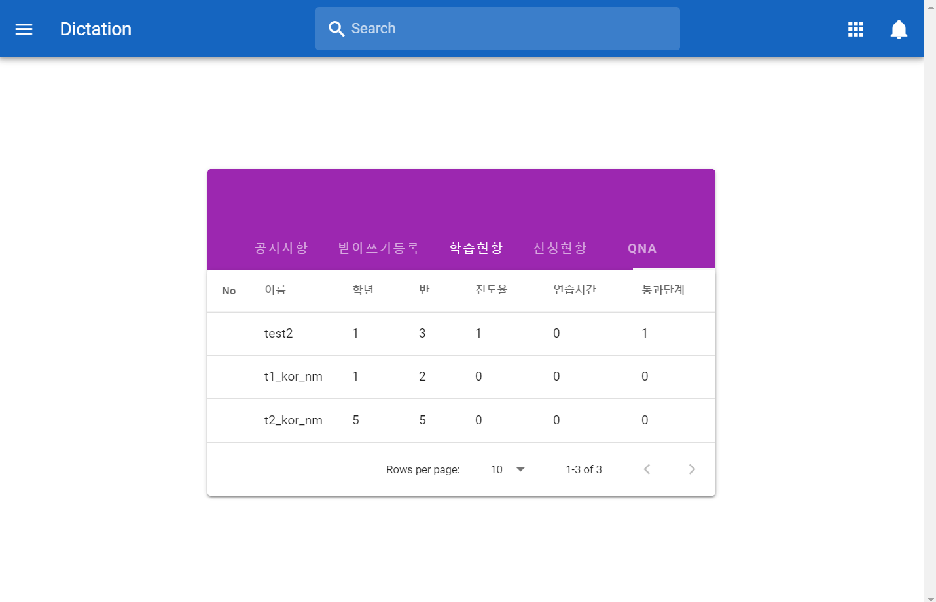
02
과제내용- 작업결과
화면: 선생님화면>개설강좌>학습현황
1. 학생들이 받아쓰기를 몇단계까지 진행했는지 알 수 있다.
1.
Copyright ⓒ Slug. All right reserved.

Slide 21
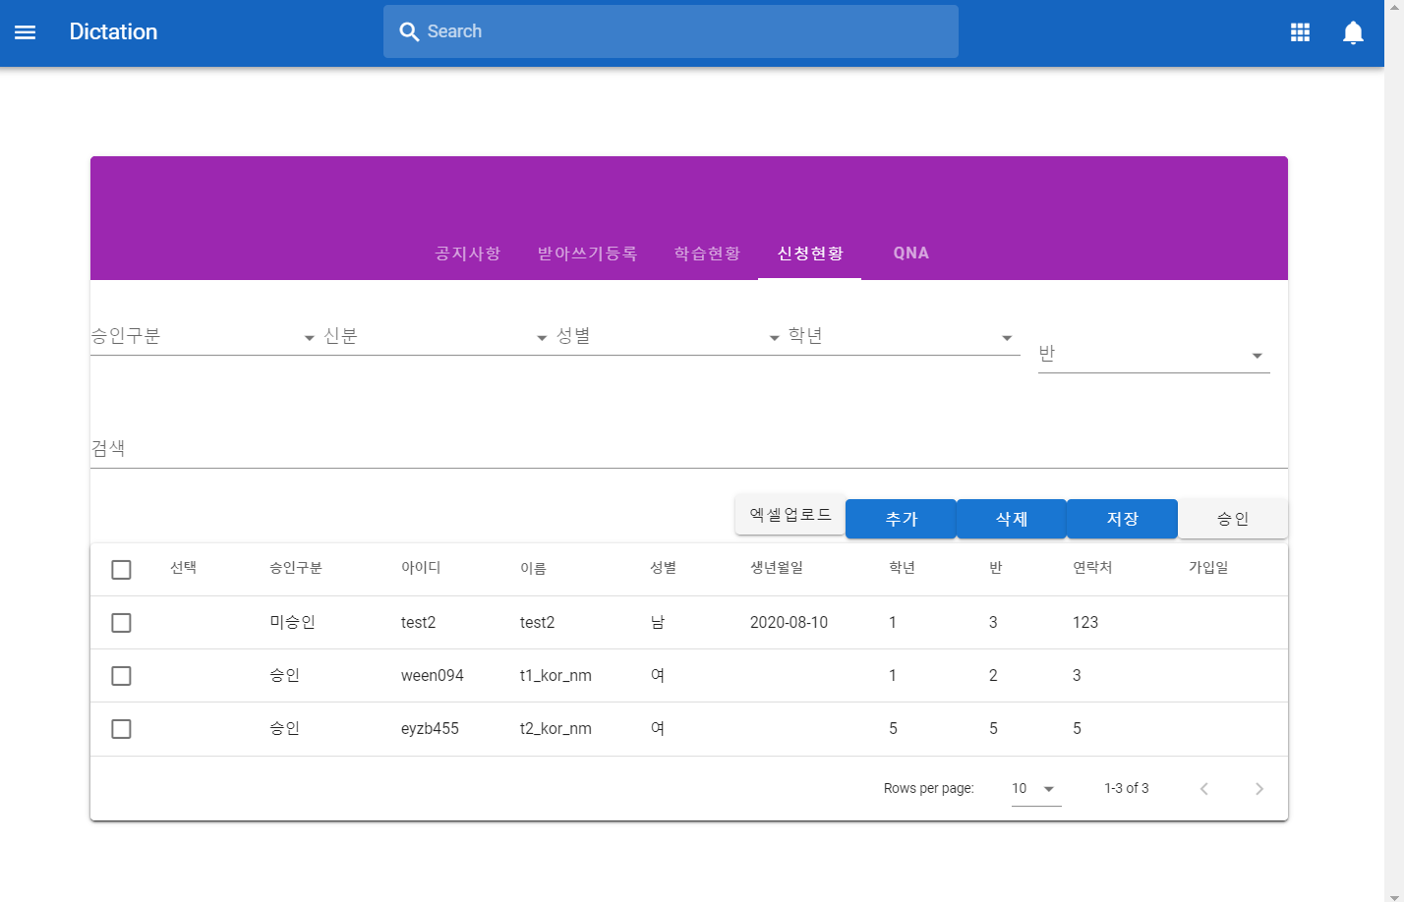
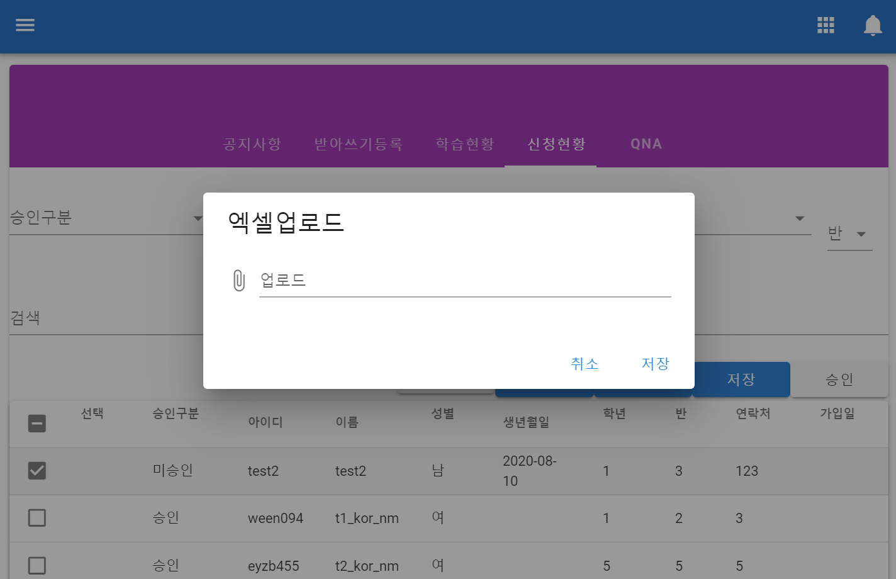
02
과제내용- 작업결과
화면: 선생님화면>개설강좌>신청현황
학생들의 신청현황 목록이 뜬다.
1. 엑셀업로드: 엑셀을 통해 한번에 학생의 아이디를 생성하고, 승인처리 할 수 있다. DB의 users테이블에 insert된 뒤 enroll테이블에 insert된다.
2. 승인: 승인해주면 학생이 선생님의 강좌를 볼수있다. 승인을 해주면 DB의 enrol테이블에서 해당 학생의 approval_cd칼럼이 승인으로 update된다.
1.
2.
Copyright ⓒ Slug. All right reserved.

Slide 22
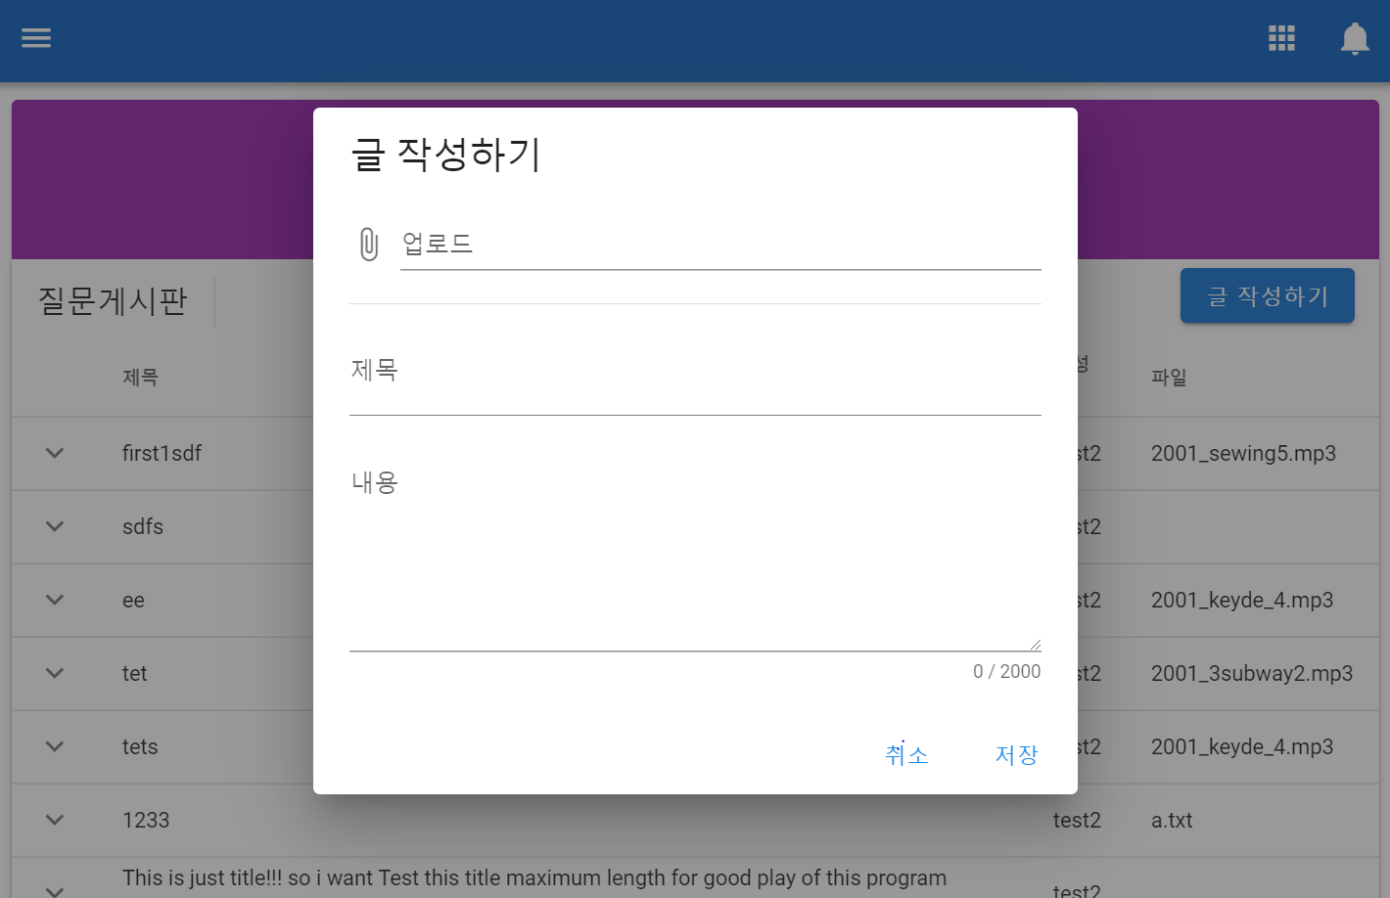
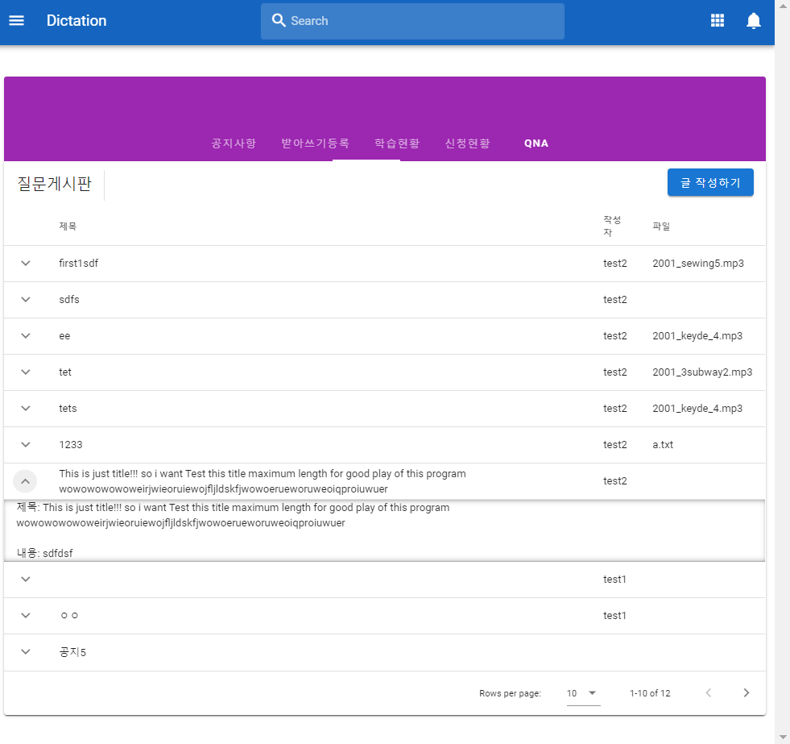
02
과제내용- 작업결과
화면: 선생님화면>개설강좌>QNA
Copyright ⓒ Slug. All right reserved.

Slide 23
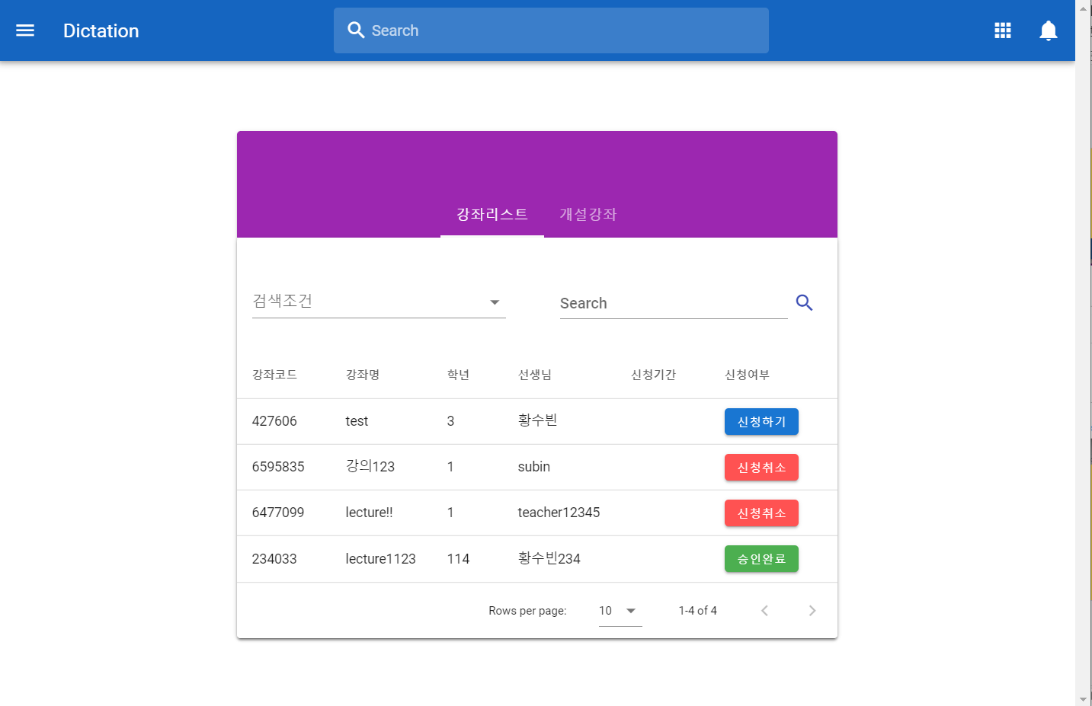
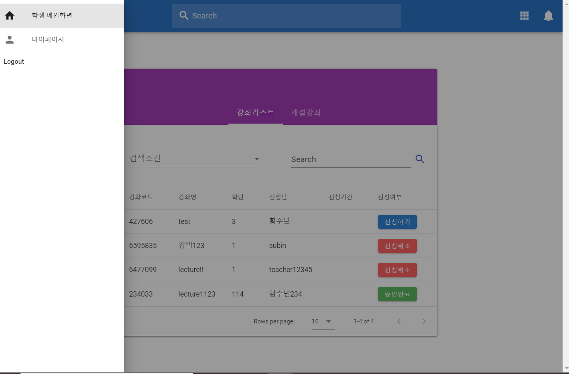
02
과제내용- 작업결과
화면: 학생화면(메인화면)
메뉴바는 학생 메인화면, 마이페이지, Logout으로 구성되어 있다
마이페이지는 선생님화면과 동일합니다.
Copyright ⓒ Slug. All right reserved.

Slide 24
02
과제내용- 작업결과
화면: 학생화면>강좌리스트
강좌리스트는 전체 강좌들 목록이 뜹니다.
1. 신청 안했을 때, 누르면 신청됩니다.
2. 신청 했지만 선생님이 승인을 안해줬을 때, 누르면 신청이 취소됩니다.
3. 신청했고, 선생님이 승인해줬을 때
1.
2.
3.
Copyright ⓒ Slug. All right reserved.

Slide 25
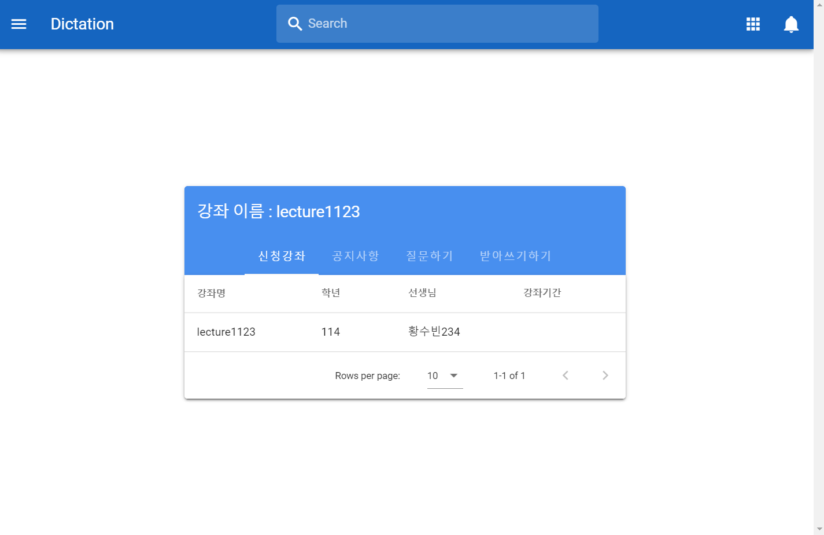
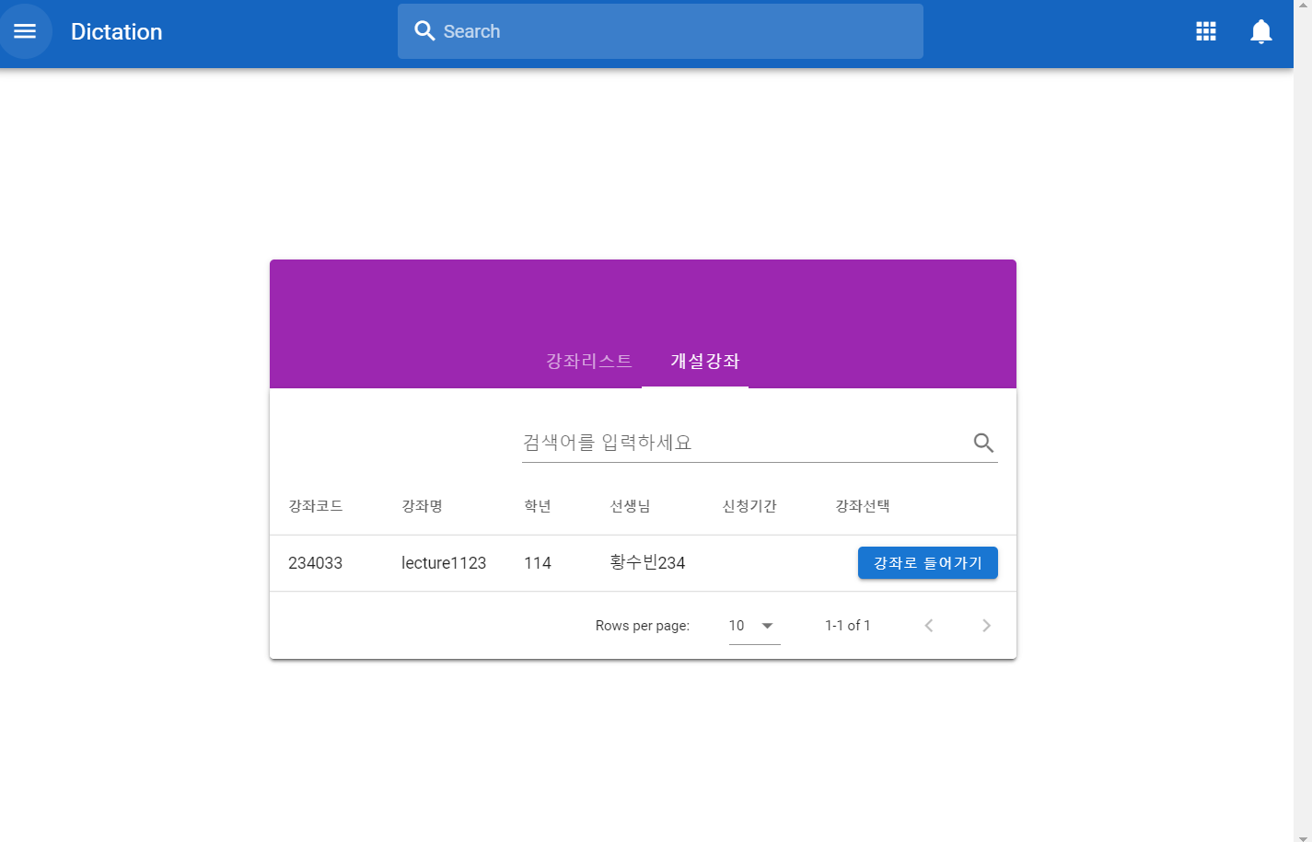
02
과제내용- 작업결과
화면: 학생화면>개설강좌
개설강좌에는 선생님이 승인준 강좌목록이 뜹니다.
강좌로 들어가기 버튼: 해당 강좌로 입장합니다.
Copyright ⓒ Slug. All right reserved.

Slide 26
02
과제내용- 작업결과
화면: 학생화면>개설강좌>신청강좌
신청강좌에는 선생님이 승인준 강좌목록이 뜹니다.
Copyright ⓒ Slug. All right reserved.

Slide 27
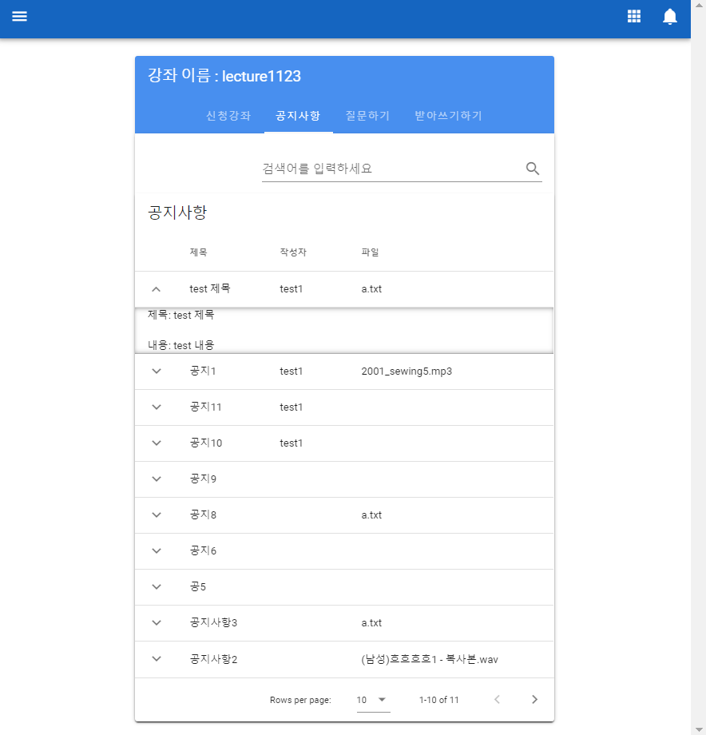
02
과제내용- 작업결과
화면: 학생화면>개설강좌>공지사항
공지사항은 선생님이 작성한 글을 읽기만 할 수 있으며, 학생이 글을 작성하거나 삭제할 수 없습니다.
Copyright ⓒ Slug. All right reserved.

Slide 28
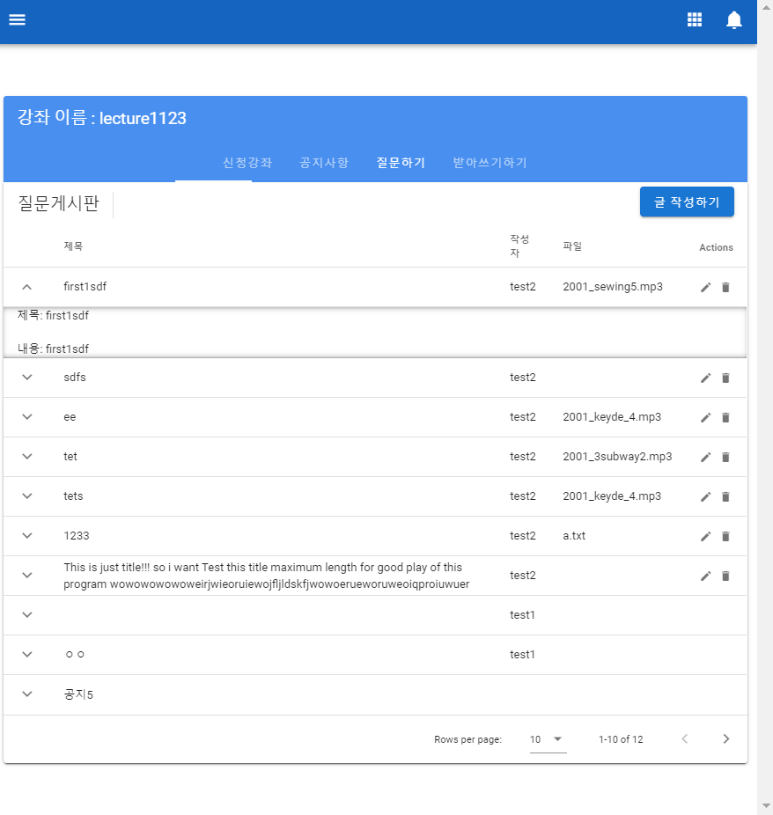
02
과제내용- 작업결과
화면: 학생화면>개설강좌>질문하기
질문하기는 선생님화면의 QNA와 같습니다.
Copyright ⓒ Slug. All right reserved.

Slide 29
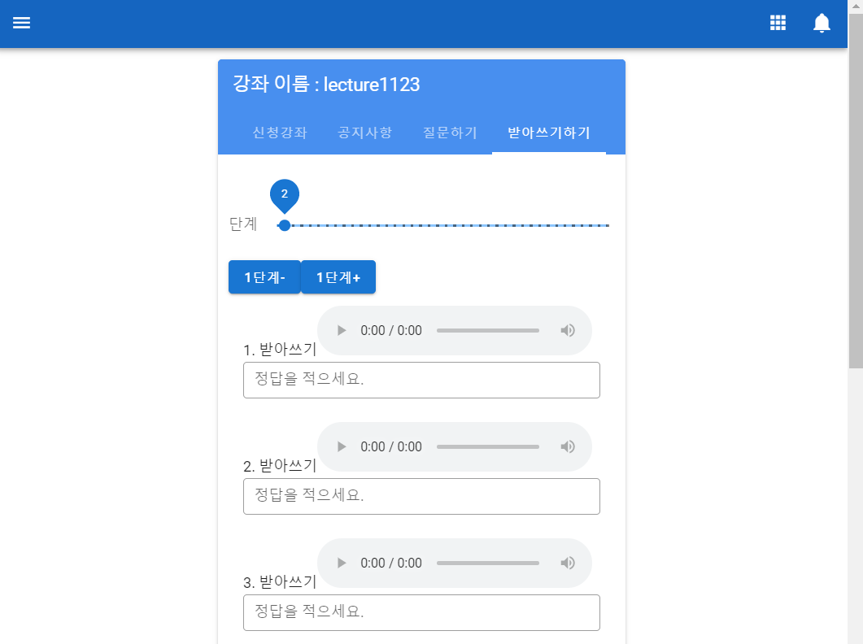
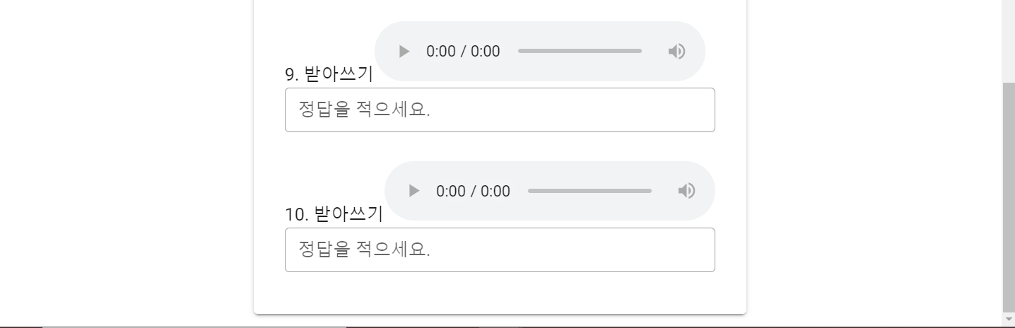
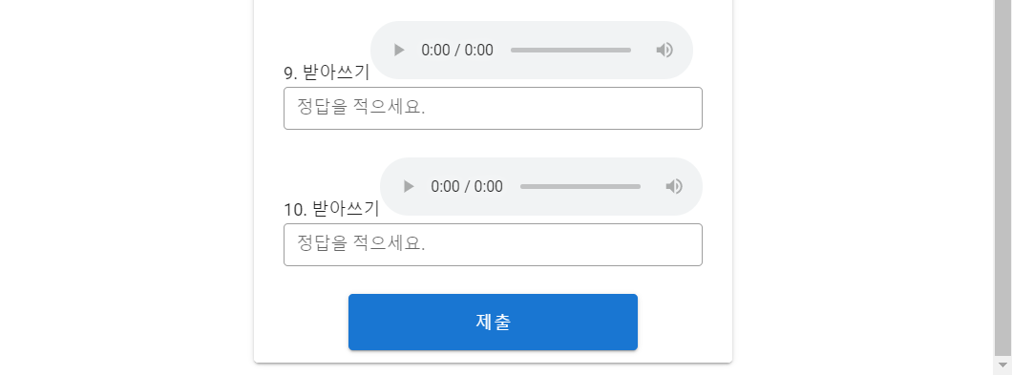
02
과제내용- 작업결과
화면: 학생화면>개설강좌>받아쓰기하기
학생이 전 단계를 100점맞아야 다음단계를 할 수 있으며, 통과하지 못하면 이후의 단계는 할수없고 열람만 가능하다.
1. 제출버튼O: 학생이 진행할 수 있는 받아쓰기
2. 제출버튼X: 학생이 진행할 수 없는 받아쓰기(앞 단계를 통과해야 진행가능)
2.
1.
Copyright ⓒ Slug. All right reserved.

Slide 30
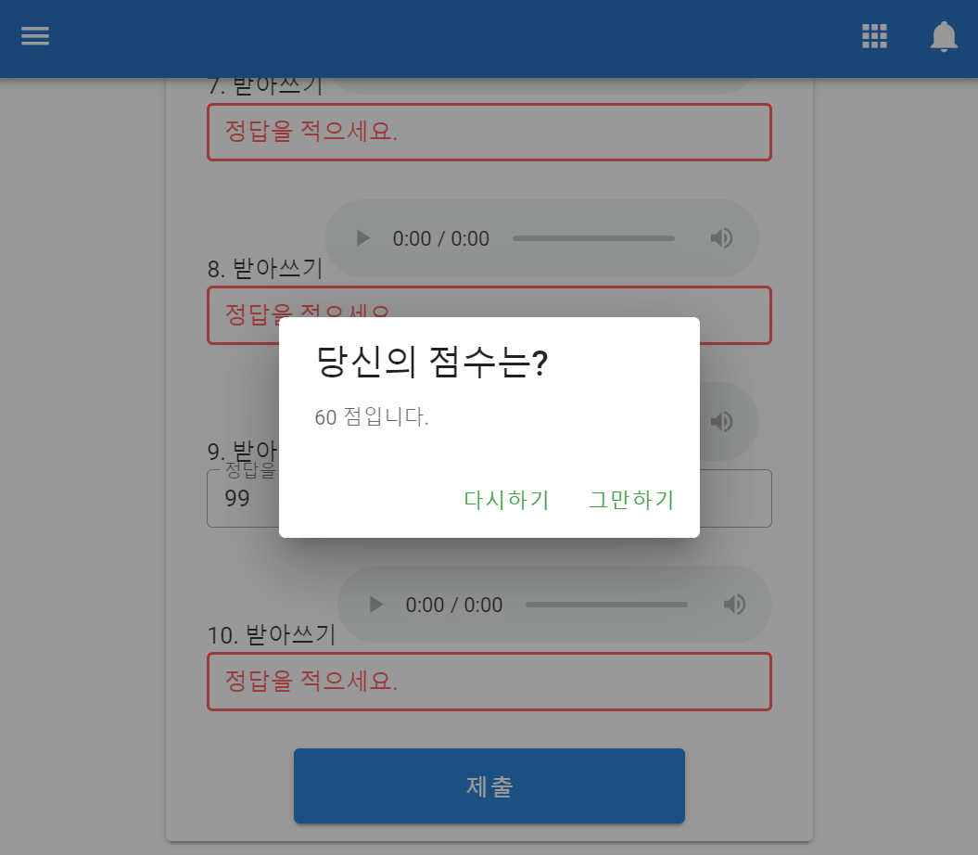
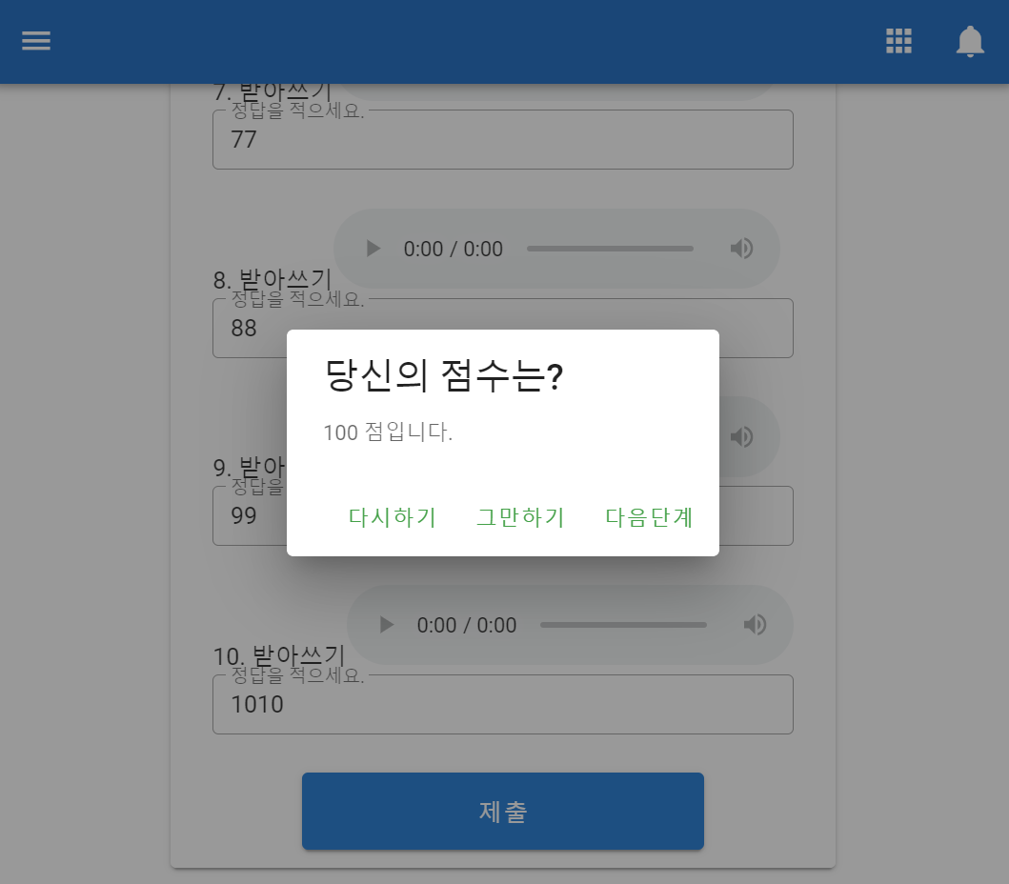
02
과제내용- 작업결과
화면: 학생화면>개설강좌>받아쓰기하기
받아쓰기 제출버튼: 학생의 점수가 뜬다.
1. 100점이 아니면: 다음단계 버튼이 안뜬다.
2. 100점이면: 다음단계 버튼이 뜨며, 다음단계를 진행할 수 있게된다.
1.
2.
Copyright ⓒ Slug. All right reserved.

Slide 31
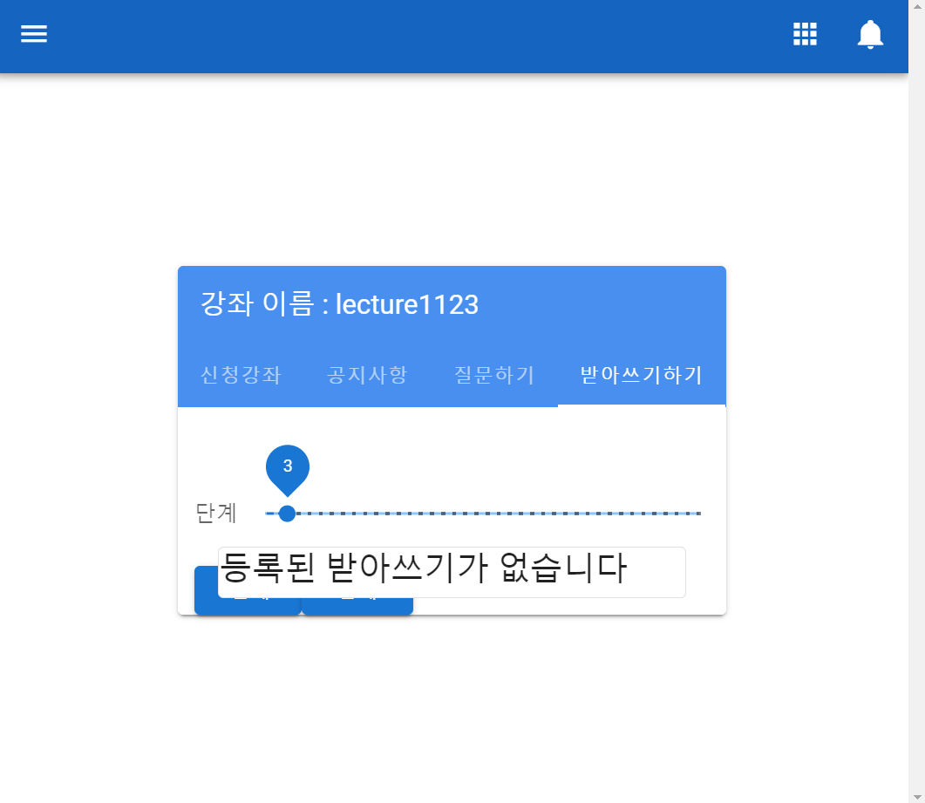
02
과제내용- 작업결과
화면: 학생화면>개설강좌>받아쓰기하기
등록된 받아쓰기가 없다고 뜰 때 : 선생님이 받아쓰기를 등록하지 않았거나, 받아쓰기 완료버튼을 누르지 않았을 때 뜹니다.
Copyright ⓒ Slug. All right reserved.

Slide 32
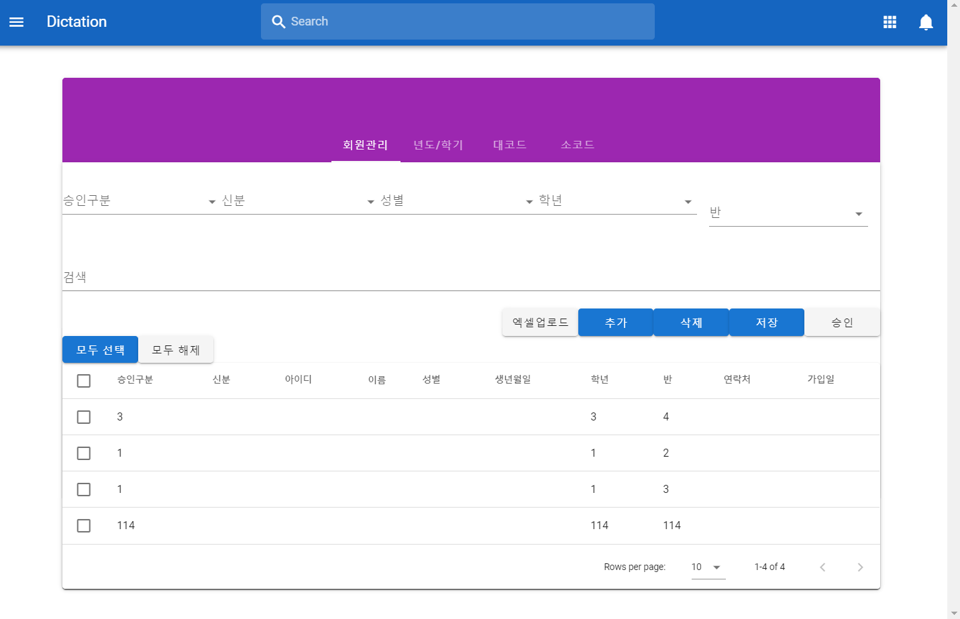
02
과제내용- 작업결과
화면: 관리자화면>회원관리
Copyright ⓒ Slug. All right reserved.

Slide 33
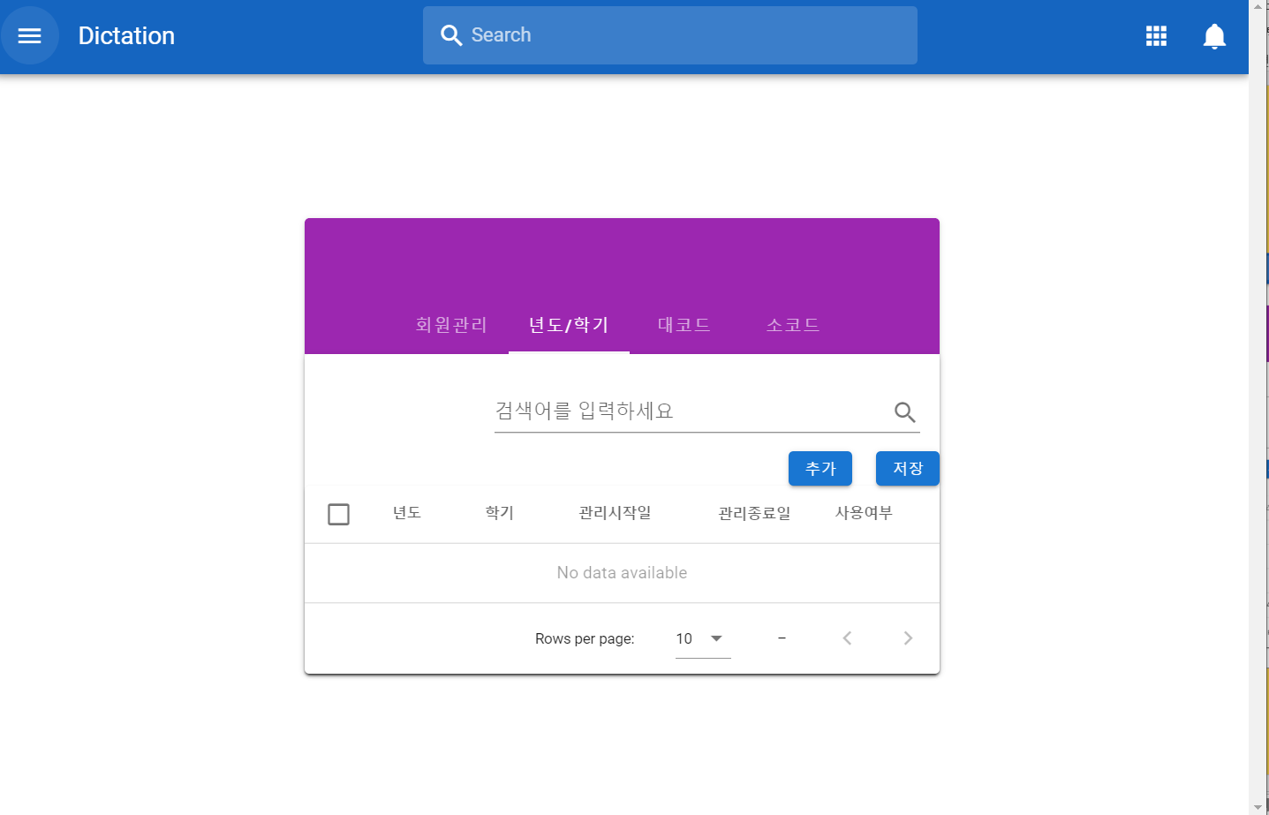
02
과제내용- 작업결과
화면: 관리자화면>회원관리, 년도/학기
Copyright ⓒ Slug. All right reserved.

Slide 34
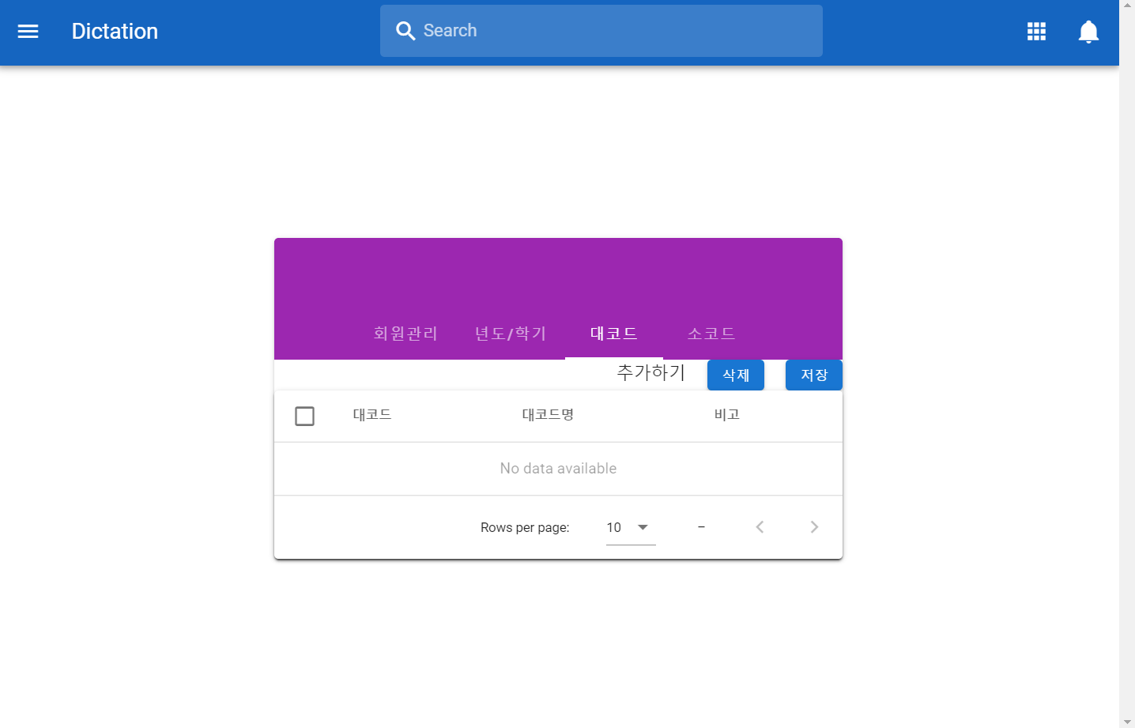
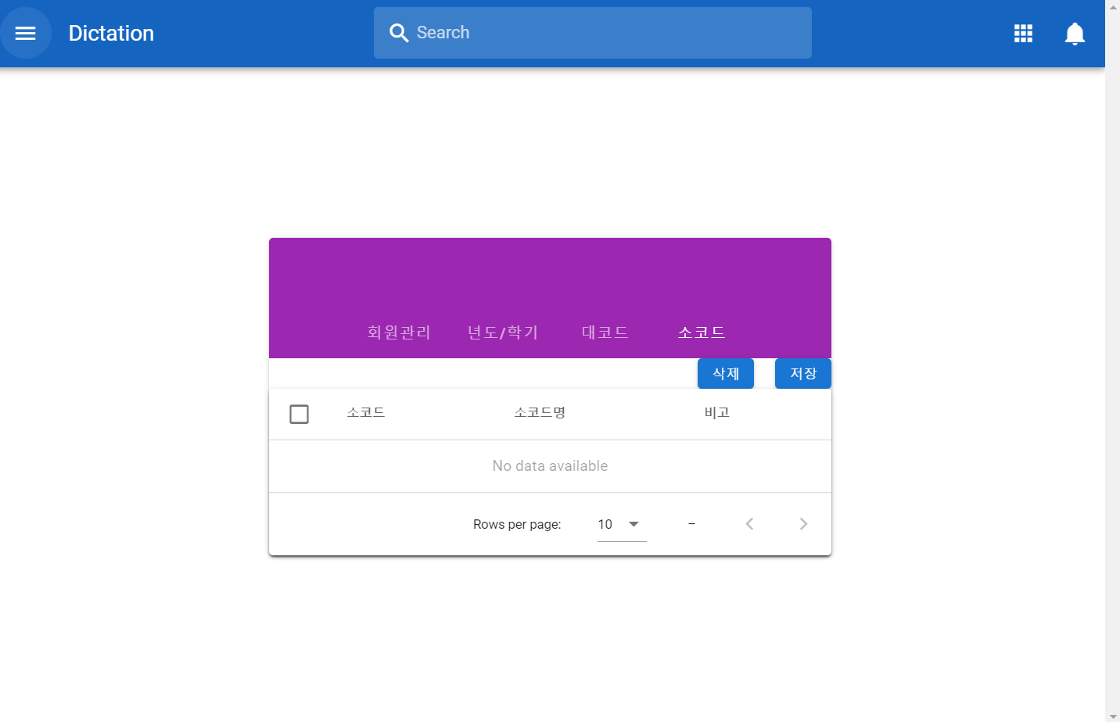
02
과제내용- 작업결과
화면: 관리자화면>대코드, 소코드
Copyright ⓒ Slug. All right reserved.

Slide 35
03
내가 한 일
Copyright ⓒ Slug. All right reserved.

Slide 36
03
내가 한 일
[연동] Spring boot와 MariaDB를 연동, 추후에는 Postges로 변경하여 연동
-Mybatis를 활용하여 DB에 CRUD를 가능하게 했다.
[연동] Spring boot와 Vue.js를 연동
-Ajax를 사용하여 연동했다.
-Rest API를 활용하여 Server와 Client사이에 통신을 했다.
[백엔드] 백엔드에서 파일 처리하도록 코드구현
-공지사항, QnA에서의 문서파일 처리구현(백엔드에서 파일을 처리하여 서버에 저장하고, DB에는 파일 저장경로를 저장)
-받아쓰기에서의 음성파일 처리구현
-선생님이 학생승인을 위한 엑셀파일 업로드시 학생의 정보를 DB에 한번에 insert구현
[백엔드] 모든 백엔드 프로세스 구현을 담당
-Vue.js에서 받아온 데이터를 Spring boot에서 처리하여 DB에 CRUD하거나, DB의 데이터를 가져와서 Spring boot에서 처리 후 Vue.js에 가져옴.
-회원가입시 회원정보를 DB의 users에 insert하고, 선생님강좌에 신청한 학생들의 목록을 DB에서 가져와서 Spring boot에서 처리후 Vue.js로 가져와서 화면에 목록을 띄우는 것 등 구현
-세션값을 통해 강좌번호, 아이디 등을 주고 화면이 넘어가도 세션값 강좌번호를 통해 강좌에 대한 데이터를 가져올수 있도록 구현
-그 외에 모든 백엔드부문을 담당하여 코드구현
Copyright ⓒ Slug. All right reserved.

Slide 37
03
내가 한 일
[DB] DB수정
-처음에 구성한 DB에서 테이블, 칼럼 추가/수정 (MariaDB일 때는 HeidiSQL, ERD사용했고 Postgres로 변경된 후 pgAdmin 4 사용)
[프론트] Vue.js의 전반적인 부문 구현
-받아쓰기 단계이동 버튼, 슬라이더 구현
-엑셀업로드, 공지사항, QNA 등록/수정시 팝업창 구현
-기능에 따른 모든 버튼 구현
-강좌리스트, 개설강좌, 학습현황, 신청현황 등 모든 리스트 뜨도록 구현
-강좌 클릭시 해당 강좌로 들어가는 코드구현
-체크박스 구현
-마이페이지 구현
[기타] 화면 인터페이스, 프로세서 등 프로그램의 전체적인 틀 작성
-화면의 인터페이스를 구상하고, 작업의 프로세서를 작성
Copyright ⓒ Slug. All right reserved.

Slide 38
04
아쉬운 점, 개선할 점
Copyright ⓒ Slug. All right reserved.

Slide 39
03
아쉬운 점, 개선할 점
서버가 없어서 받아쓰기 음성을 불러올 수 없는 문제가 있다.
-받아쓰기를 진행하기 위해서 서버의 경로를 통해 음성파일을 불러와야 한다. 하지만 서버가 없기에 컴퓨터 디렉터리에 파일이 저장되도록 설정했고, 이 때문에 받아쓰기 음성을 불러올 수 없었다는것이 아쉬웠다. 그렇지만 이 문제는 서버만 구축되면 해결될 문제이다.
Copyright ⓒ Slug. All right reserved.

Slide 40
05
활용방안 및 기대효과
Copyright ⓒ Slug. All right reserved.

Slide 41
쉽고, 정확한
실력파악
효율적관리
인력&시간적 절약
비대면
04
활용방안 및 기대효과
선생님들이 학생들의 받아쓰기 실력을 더 쉽고 정확하게 파악할 수 있다
기존에는 모든 선생님들이 받아쓰기를 진행하여야 모든 학생들이 받아쓰기를 진행할 수 있었지만, 이 경우 한 선생님이 받아쓰기 파일을 올려도 전체학생들이 받아쓰기를 할 수 있게 되므로 시간적으로 절약할 수 있다.
학생들의 학습현황을 한눈에 볼 수 있어 더 효율적으로 관리할 수 있다.
요즘같은 코로나가 성행하는 시기에는 대면수업이 어려운데,
웹을 통해 대면하지 않고도 초등학생들이 받아쓰기 연습을 할 수 있다.

Slide 42
감사합니다
Thank you
Copyright ⓒ Slug. All right reserved.

